Slide 1
Развитие логического мышления младших школьников во внеурочной деятельности
Мишина Алевтина Петровна – декан факультета образовательных технологий и непрерывного образования ФГБОУ ВО «УлГПУ им. И.Н. Ульянова», кандидат педагогических наук, доцент

Slide 2
Мышление – это высший познавательный психический процесс, сутью которого является приобретение ранее не известного знания на основе творческого отражения и преобразования человеком действительности; обобщенное отраженное и опосредованное познание действительности
Виды мышления:
наглядно-действенное (познание с помощью манипулирования предметами (игрушками);
наглядно-образное (познание с помощью представлений предметов явлений);
словесно-логическое (познание с помощью понятий, слов, рассуждений).

Slide 3
Роль логического мышления
Способность логически мыслить позволяет:
понимать происходящее вокруг;
определять существенные признаки, связи в предметах и явлениях окружающей действительности;
делать умозаключения, решать различные задачи, проверять решения;
доказывать, опровергать точку зрения.

Slide 4
Особенности мышления младших школьников
мышление становится доминирующей функцией;
преимущественно конкретно, опирается на наглядные образы и представления (содержание понятий и обобщений определяется в основном наглядно воспринимаемыми признаками предметов);
переход от наглядно-образного к словесно-логическому, понятийному мышлению (конкретное мышление, связанное с реальной действительностью и непосредственным наблюдением, уже подчиняется логическим принципам, однако отвлеченные, формально-логические рассуждения детям еще не доступны);
феномен Пиаже (не владение принципом сохранения (количества, объема, массы), спонтанное овладение действием количественного сравнения);

Slide 5
Логическое мышление – такое мышление которое происходит в форме рассуждений, является обоснованным, последовательным и не имеющим противоречий
Логические формы мышления:
понятие – мысль, которая отражает общие, существенные и отличительные признаки предметов и явлений действительности (общие, единичные);
суждение – такая форма мышления, в которой отражаются связи между предметами и явлениями действительности или между их свойствами и признаками (общие, частные, единичные);
умозаключение – такая форма мышления, которая позволяет человеку делать выводы из ряда суждений (индукция, дедукция, аналогия).

Slide 6
Мыслительные операции
Анализ – это мысленное разложение предмета или явления на части.
Синтез – это мысленное объединение частей в единое целое.
Абстракция – это мысленное выделение одних признаков и отделение от каких-либо других.
Обобщение – это такое мысленное объединение всех предметов по каким-либо признакам или явлениям.
Сравнение - процесс качественного или количественного сопоставления предметов и явлений, цель которого нахождение сходства и различия между ними.
Конкретизация – это процесс обратный абстрагированию, мысленное представление чего-то, что определяет какое-либо понятие или общее положение.

Slide 7
Базовые логические универсальные действия обеспечивают формирование:
умение сравнивать объекты, устанавливать основания для сравнения, устанавливать аналогии;
объединять части объекта (объекты) по определённому признаку;
определять существенный признак для классификации, классифицировать предложенные объекты;
находить закономерности и противоречия в рассматриваемых фактах, данных и наблюдениях на основе предложенного учителем алгоритма;
выявлять недостаток информации для решения учебной (практической) задачи на основе предложенного алгоритма;
устанавливать причинно-следственные связи в ситуациях, поддающихся непосредственному наблюдению или знакомых по опыту, делать выводы.

Slide 8
Этапы развития логического мышления
1-2 класс
Первый этап
Знакомство с признаками понятий
Второй этап
Формирование умений оперировать существенными признаками по6нятий, опуская несущественные признаки (абстрагирование)
Третий этап
Формирование логической операции сравнения с опорой на существенные и несущественные признаки предметов и явлений
3-4 класс
Четвертый этап
Формирование умений выстраивать иерархию понятий, вычленять более широкие и более узкие понятия, находить связи между родовыми и видовыми понятиями
Пятый этап
Развитие аналитической деятельности, умение анализировать связи между предметами и явлениями (часть и целое, рядоположенность, противоположность, причина и следствие, наличие различных функциональных отношений и т.д.)

Slide 9
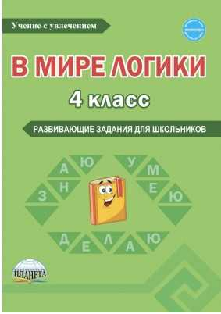
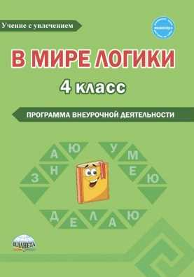
Возможности внеурочной деятельности

Slide 10
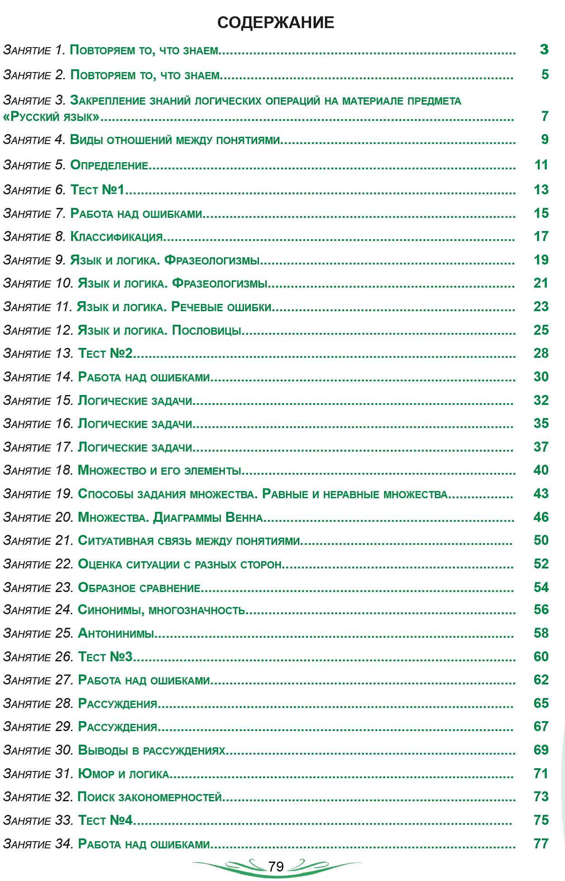
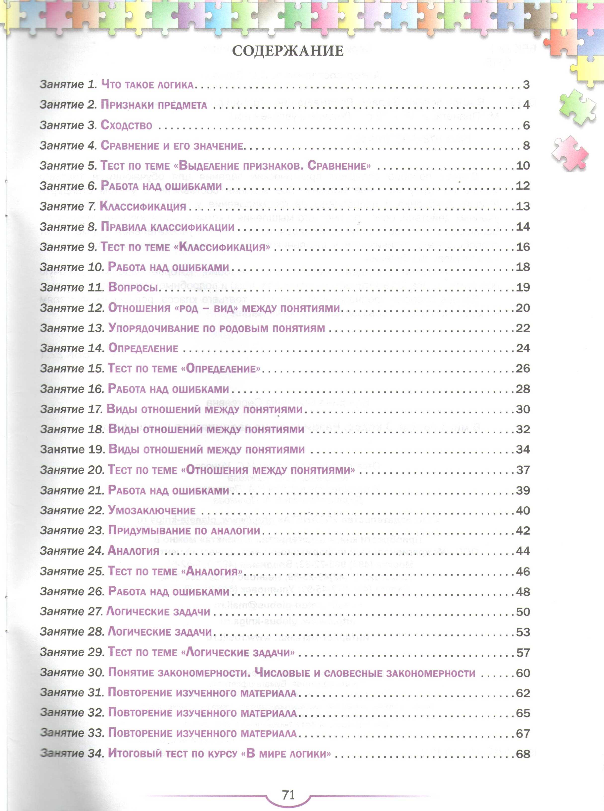

Slide 11
Структура занятий:
«Мозговая гимнастика» (2-3 минуты выполняются упражнения для улучшения мозговой деятельности и профилактики нарушения зрения).
Разминка (3-5 минут) – включение детей в эффективную мыслительную деятельность, создание положительного эмоционального фона.
Тренировочные упражнения для развития памяти и внимания (выполняются в обычной тетради в клетку).
Изучение нового материала (рабочая тетрадь) – обязательное знакомство с теоретическими знаниями по новой теме и отработка навыка через выполнение практических заданий.
Итог занятия.

Slide 12
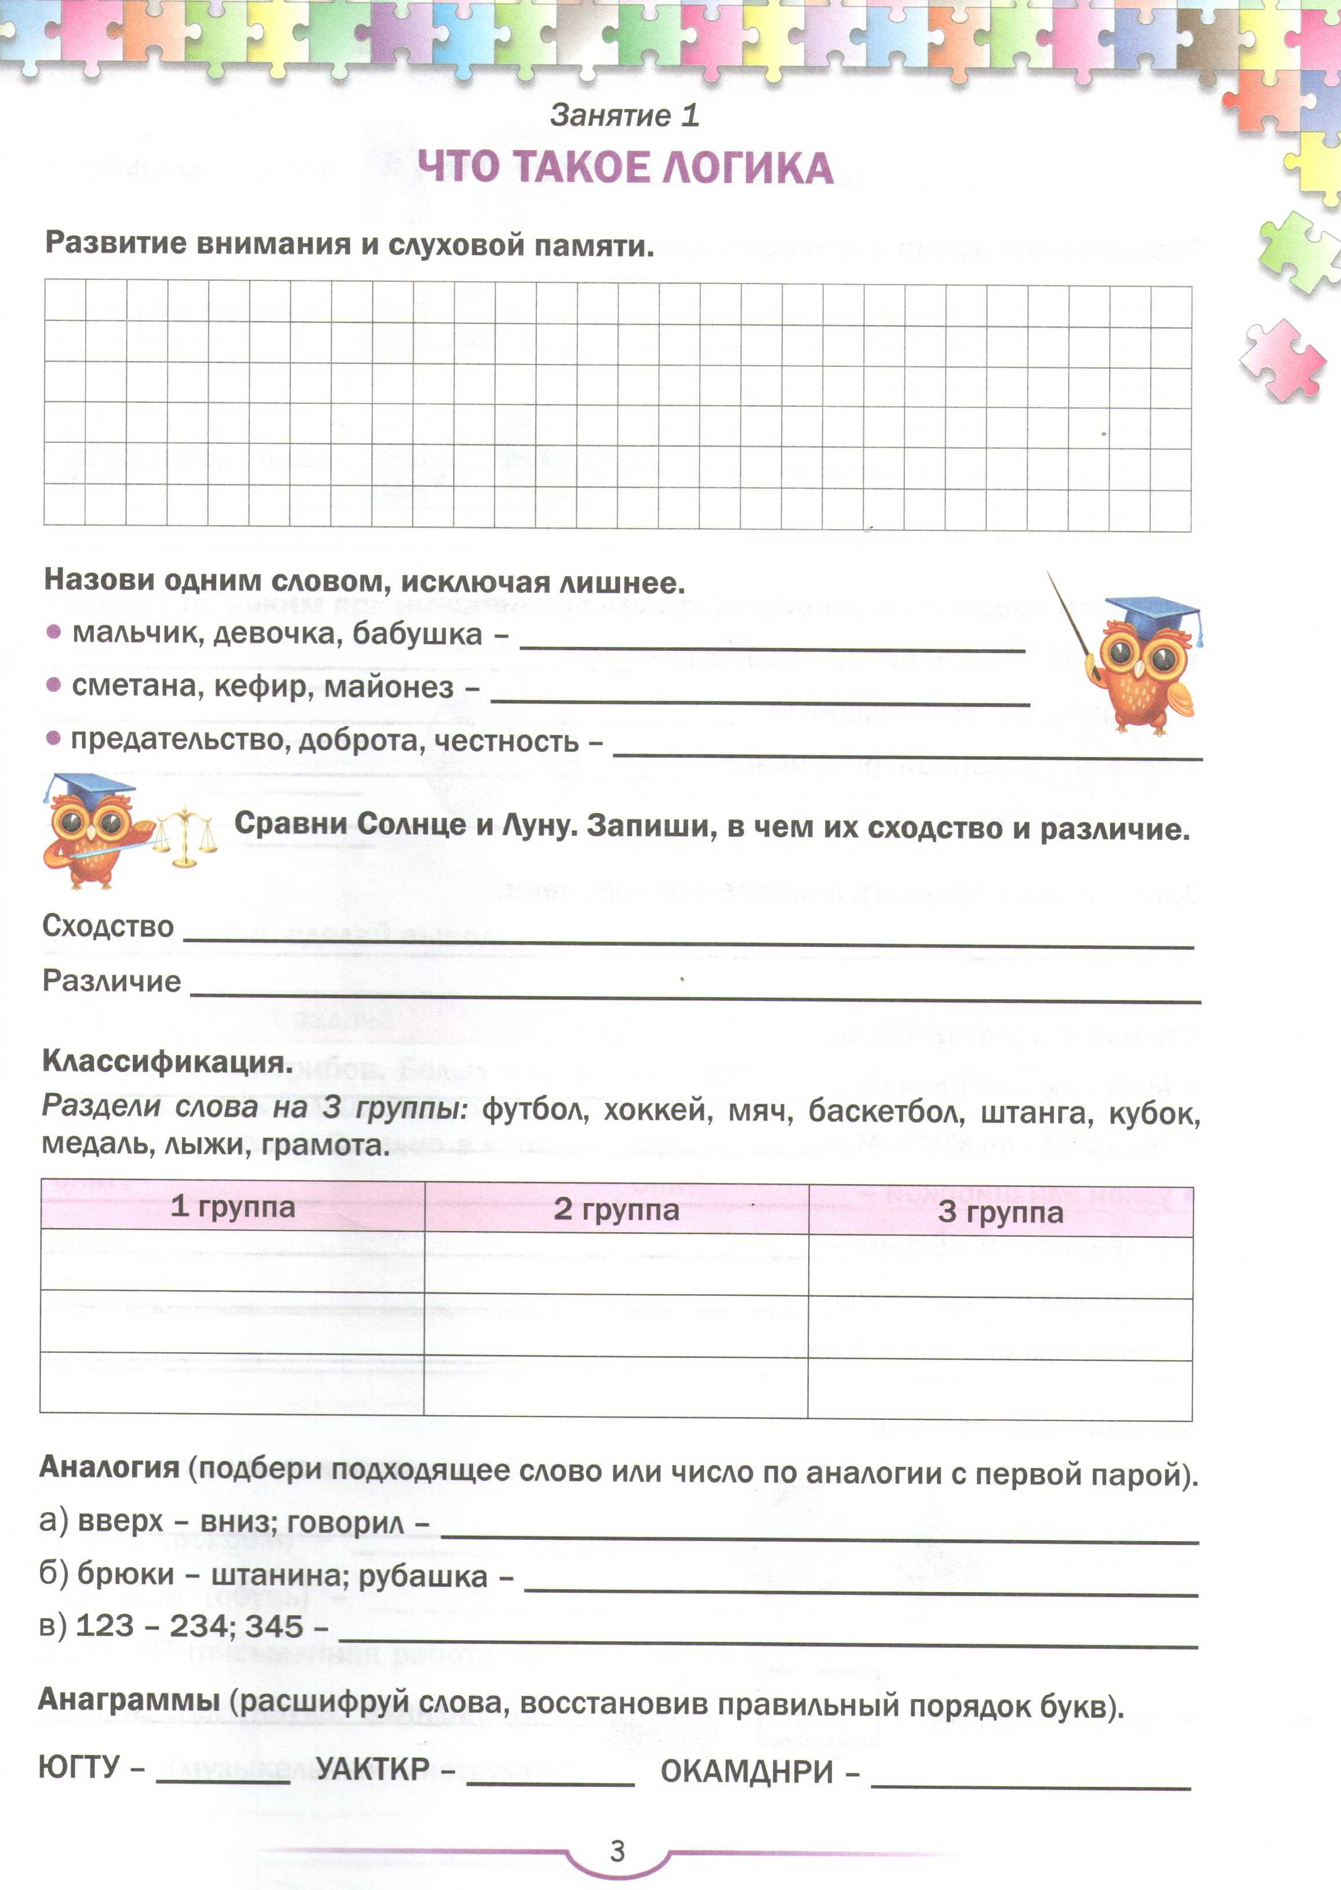
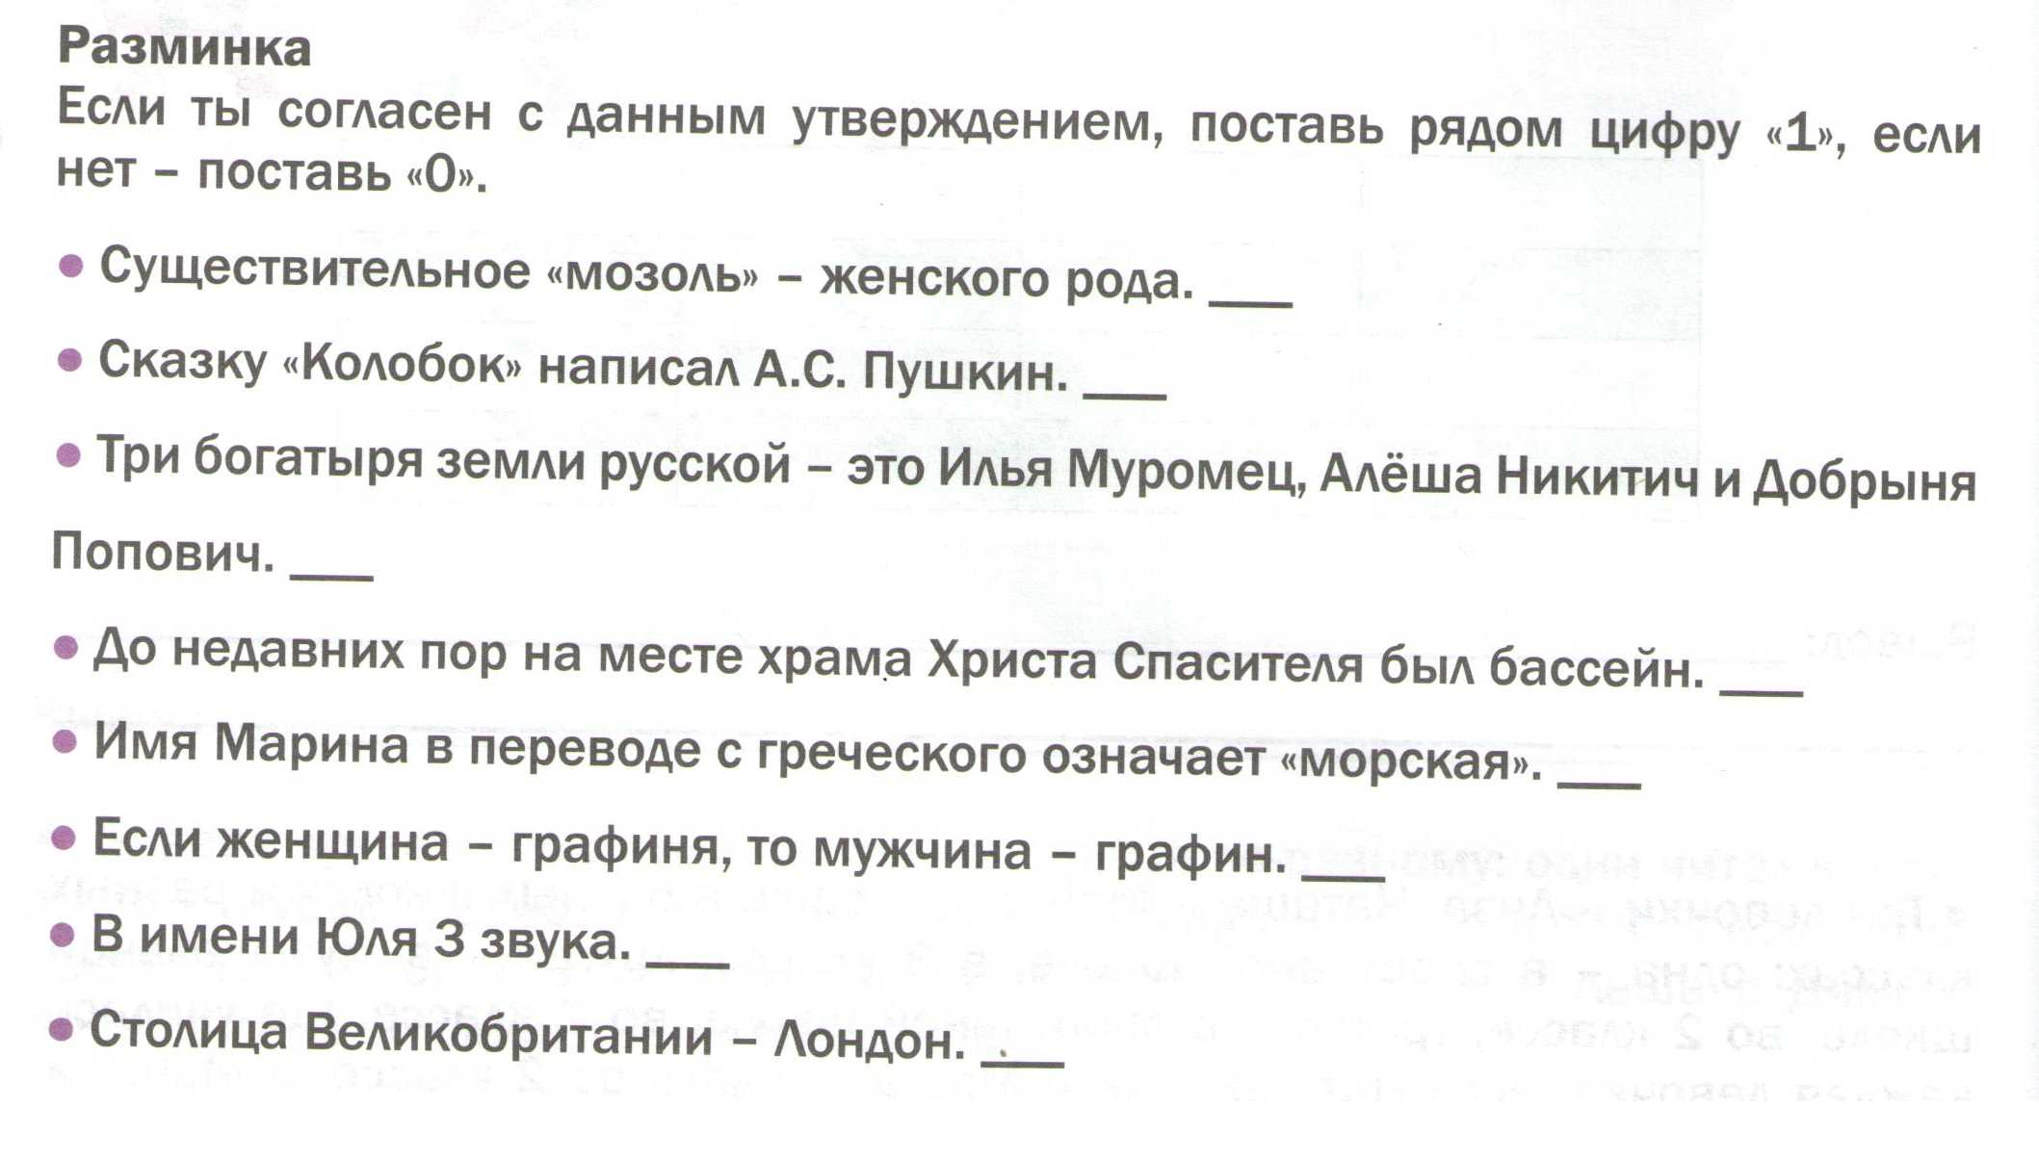

Slide 13
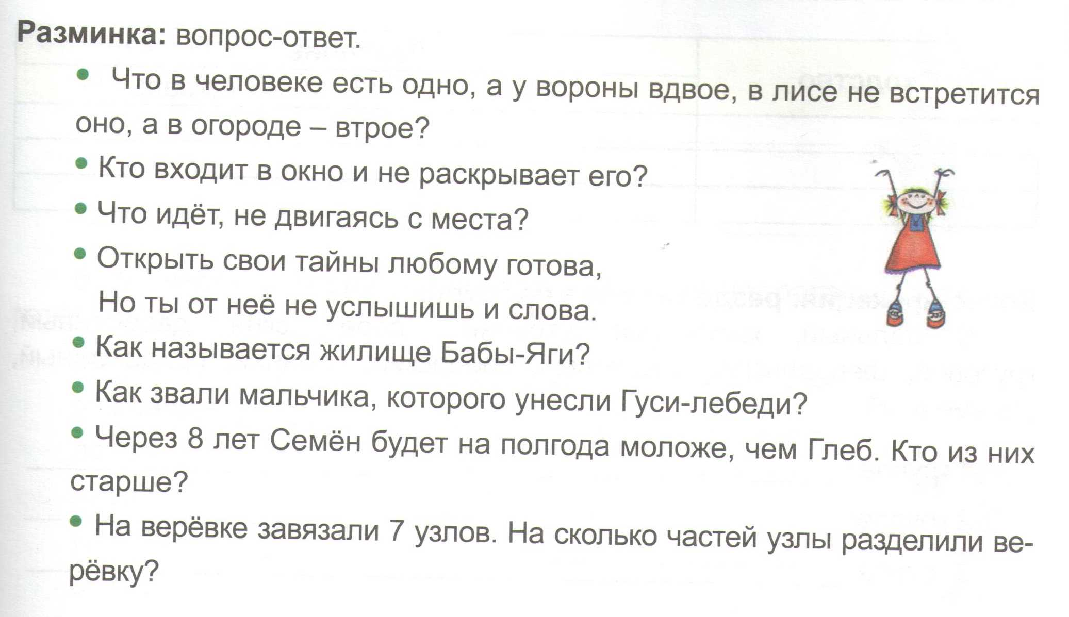
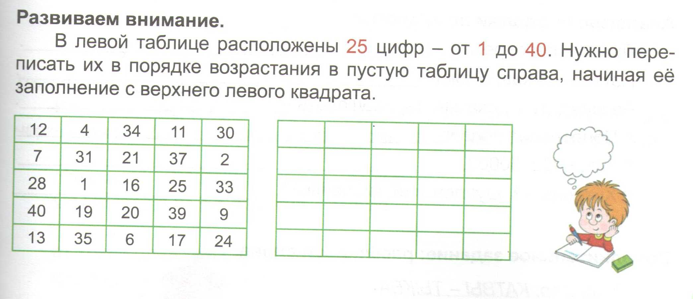

Slide 15
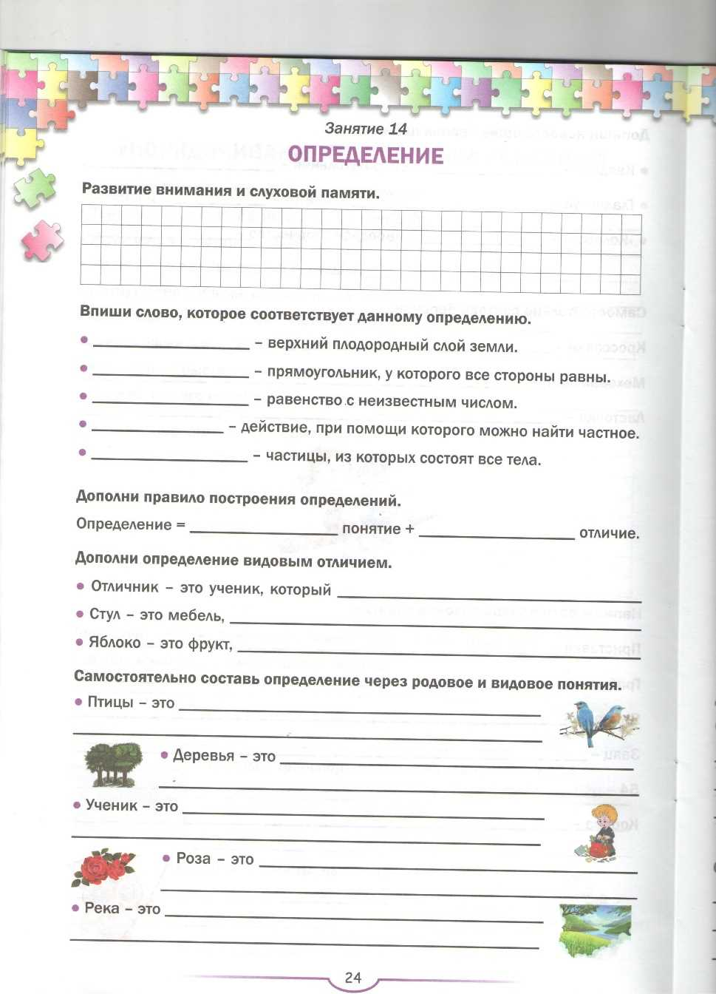
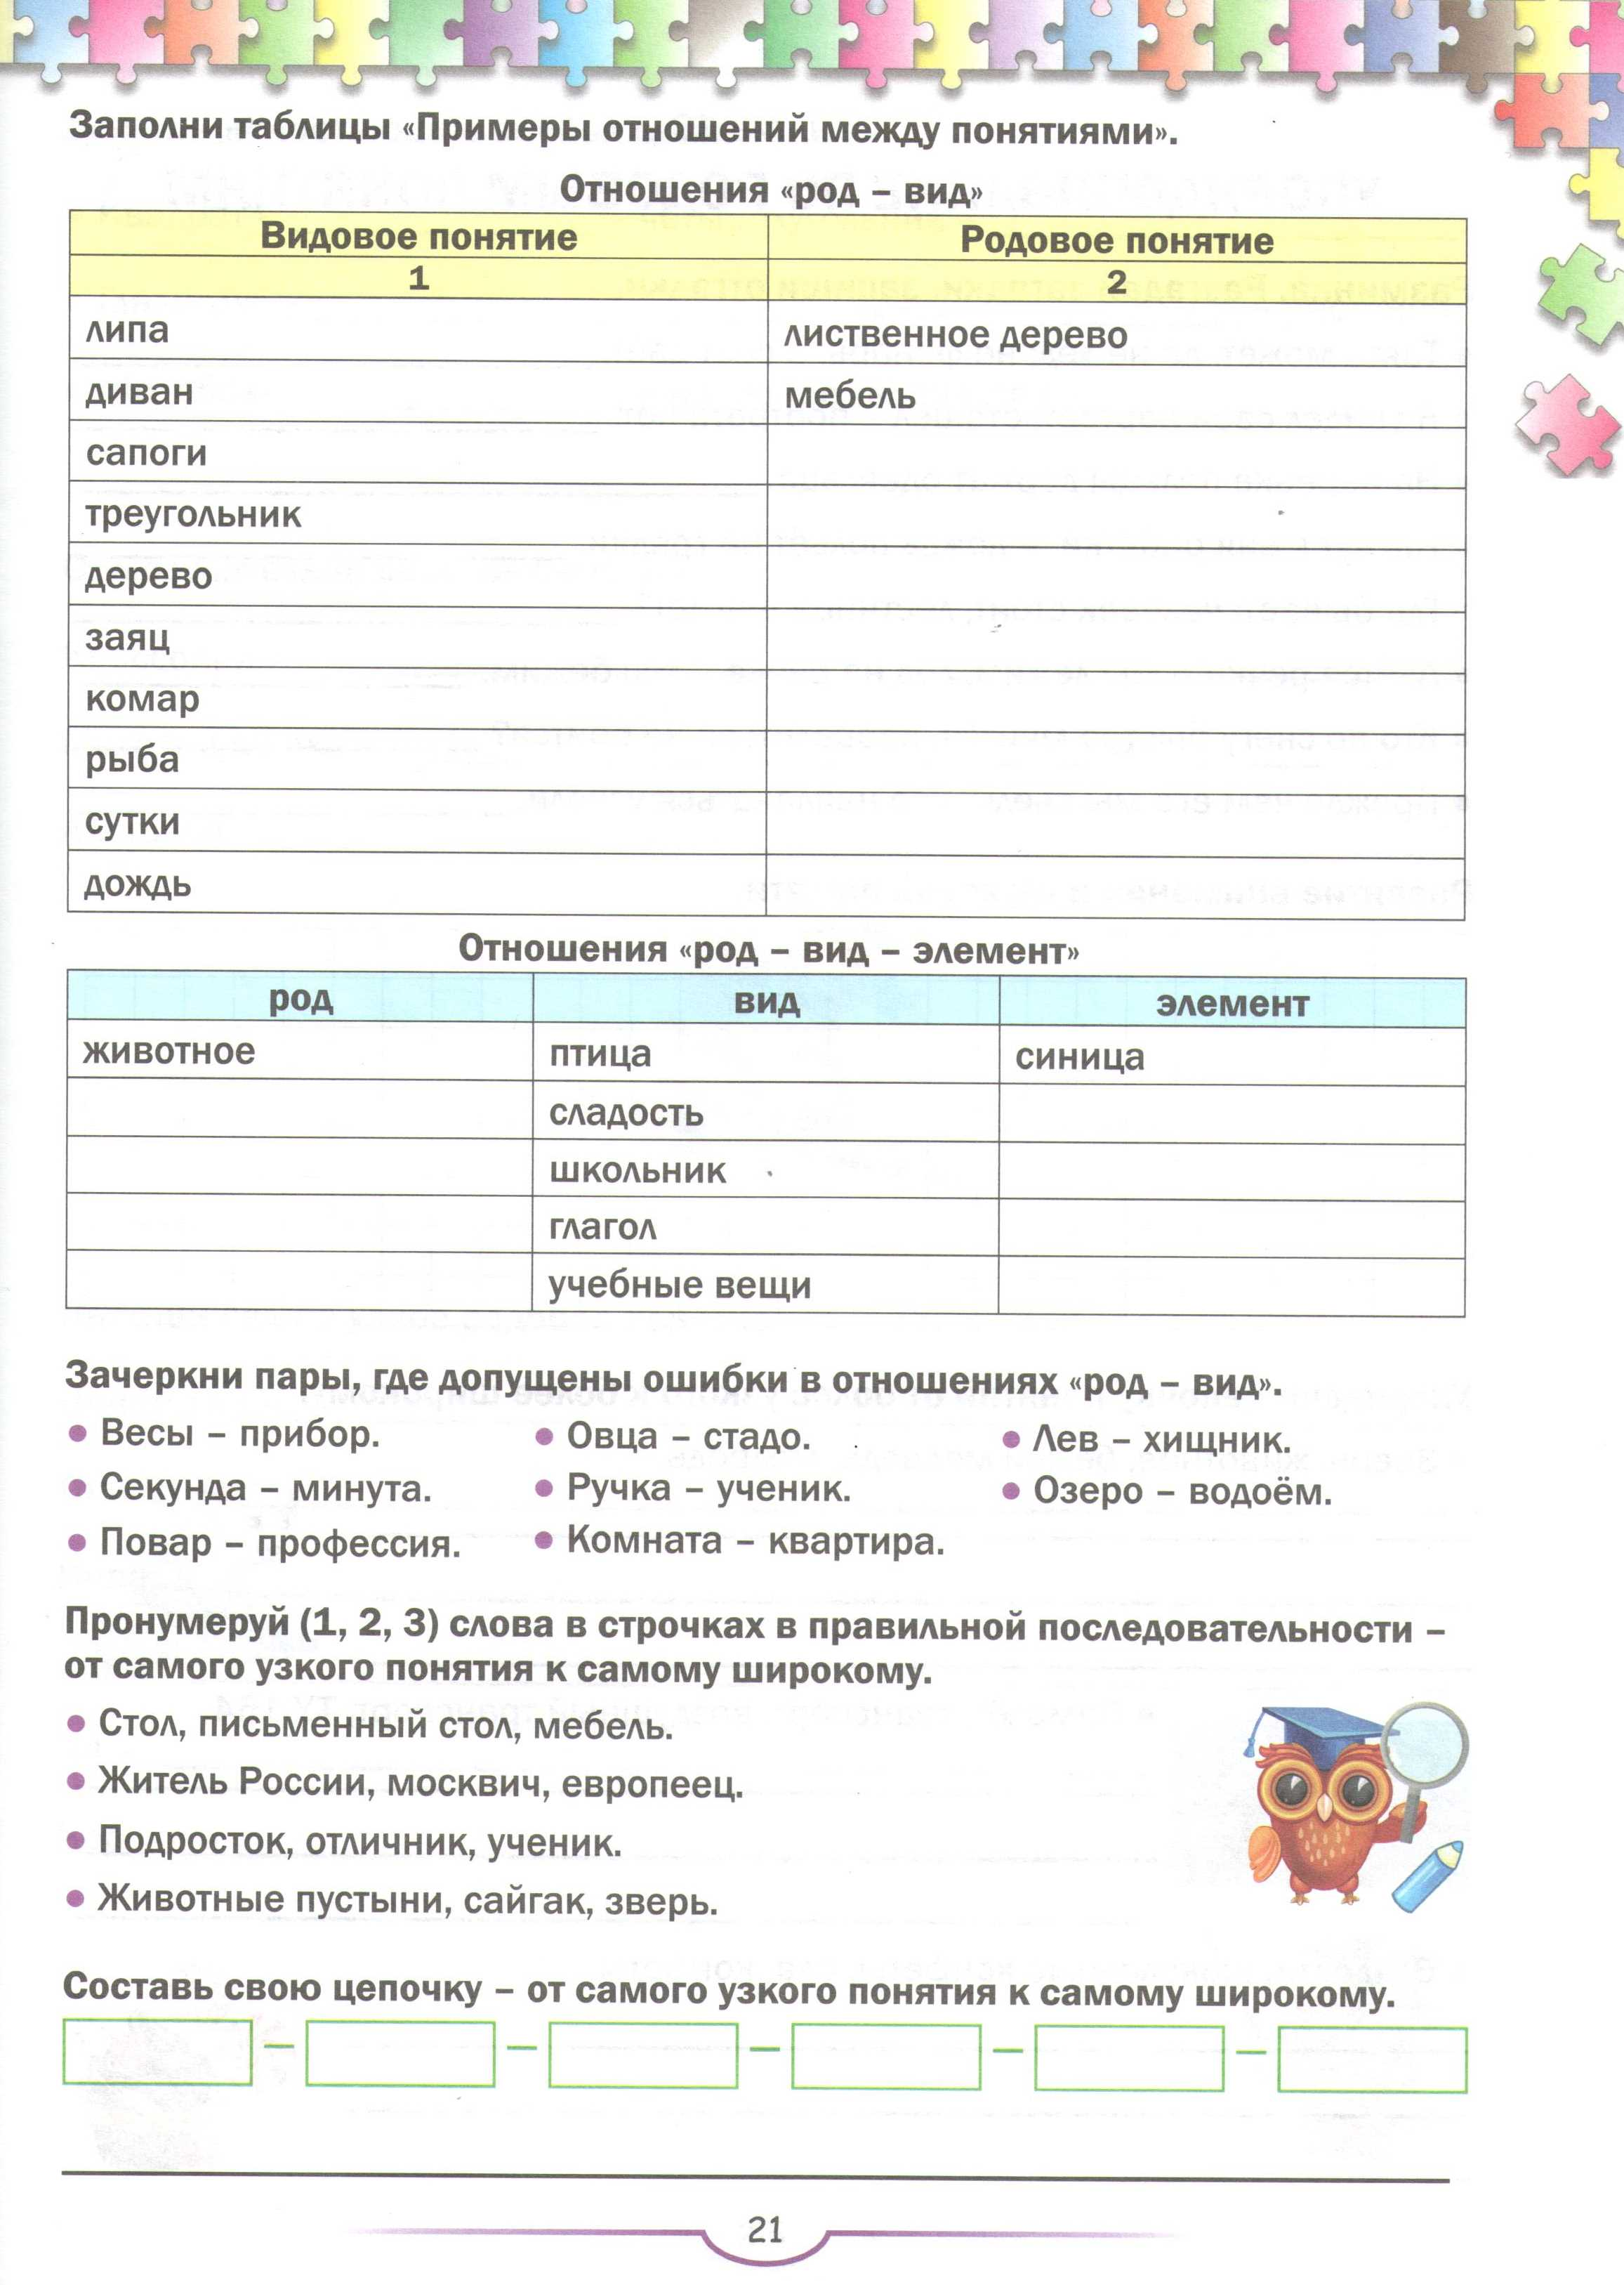
Понятие, определение, умозаключение,
доказательство

Slide 16
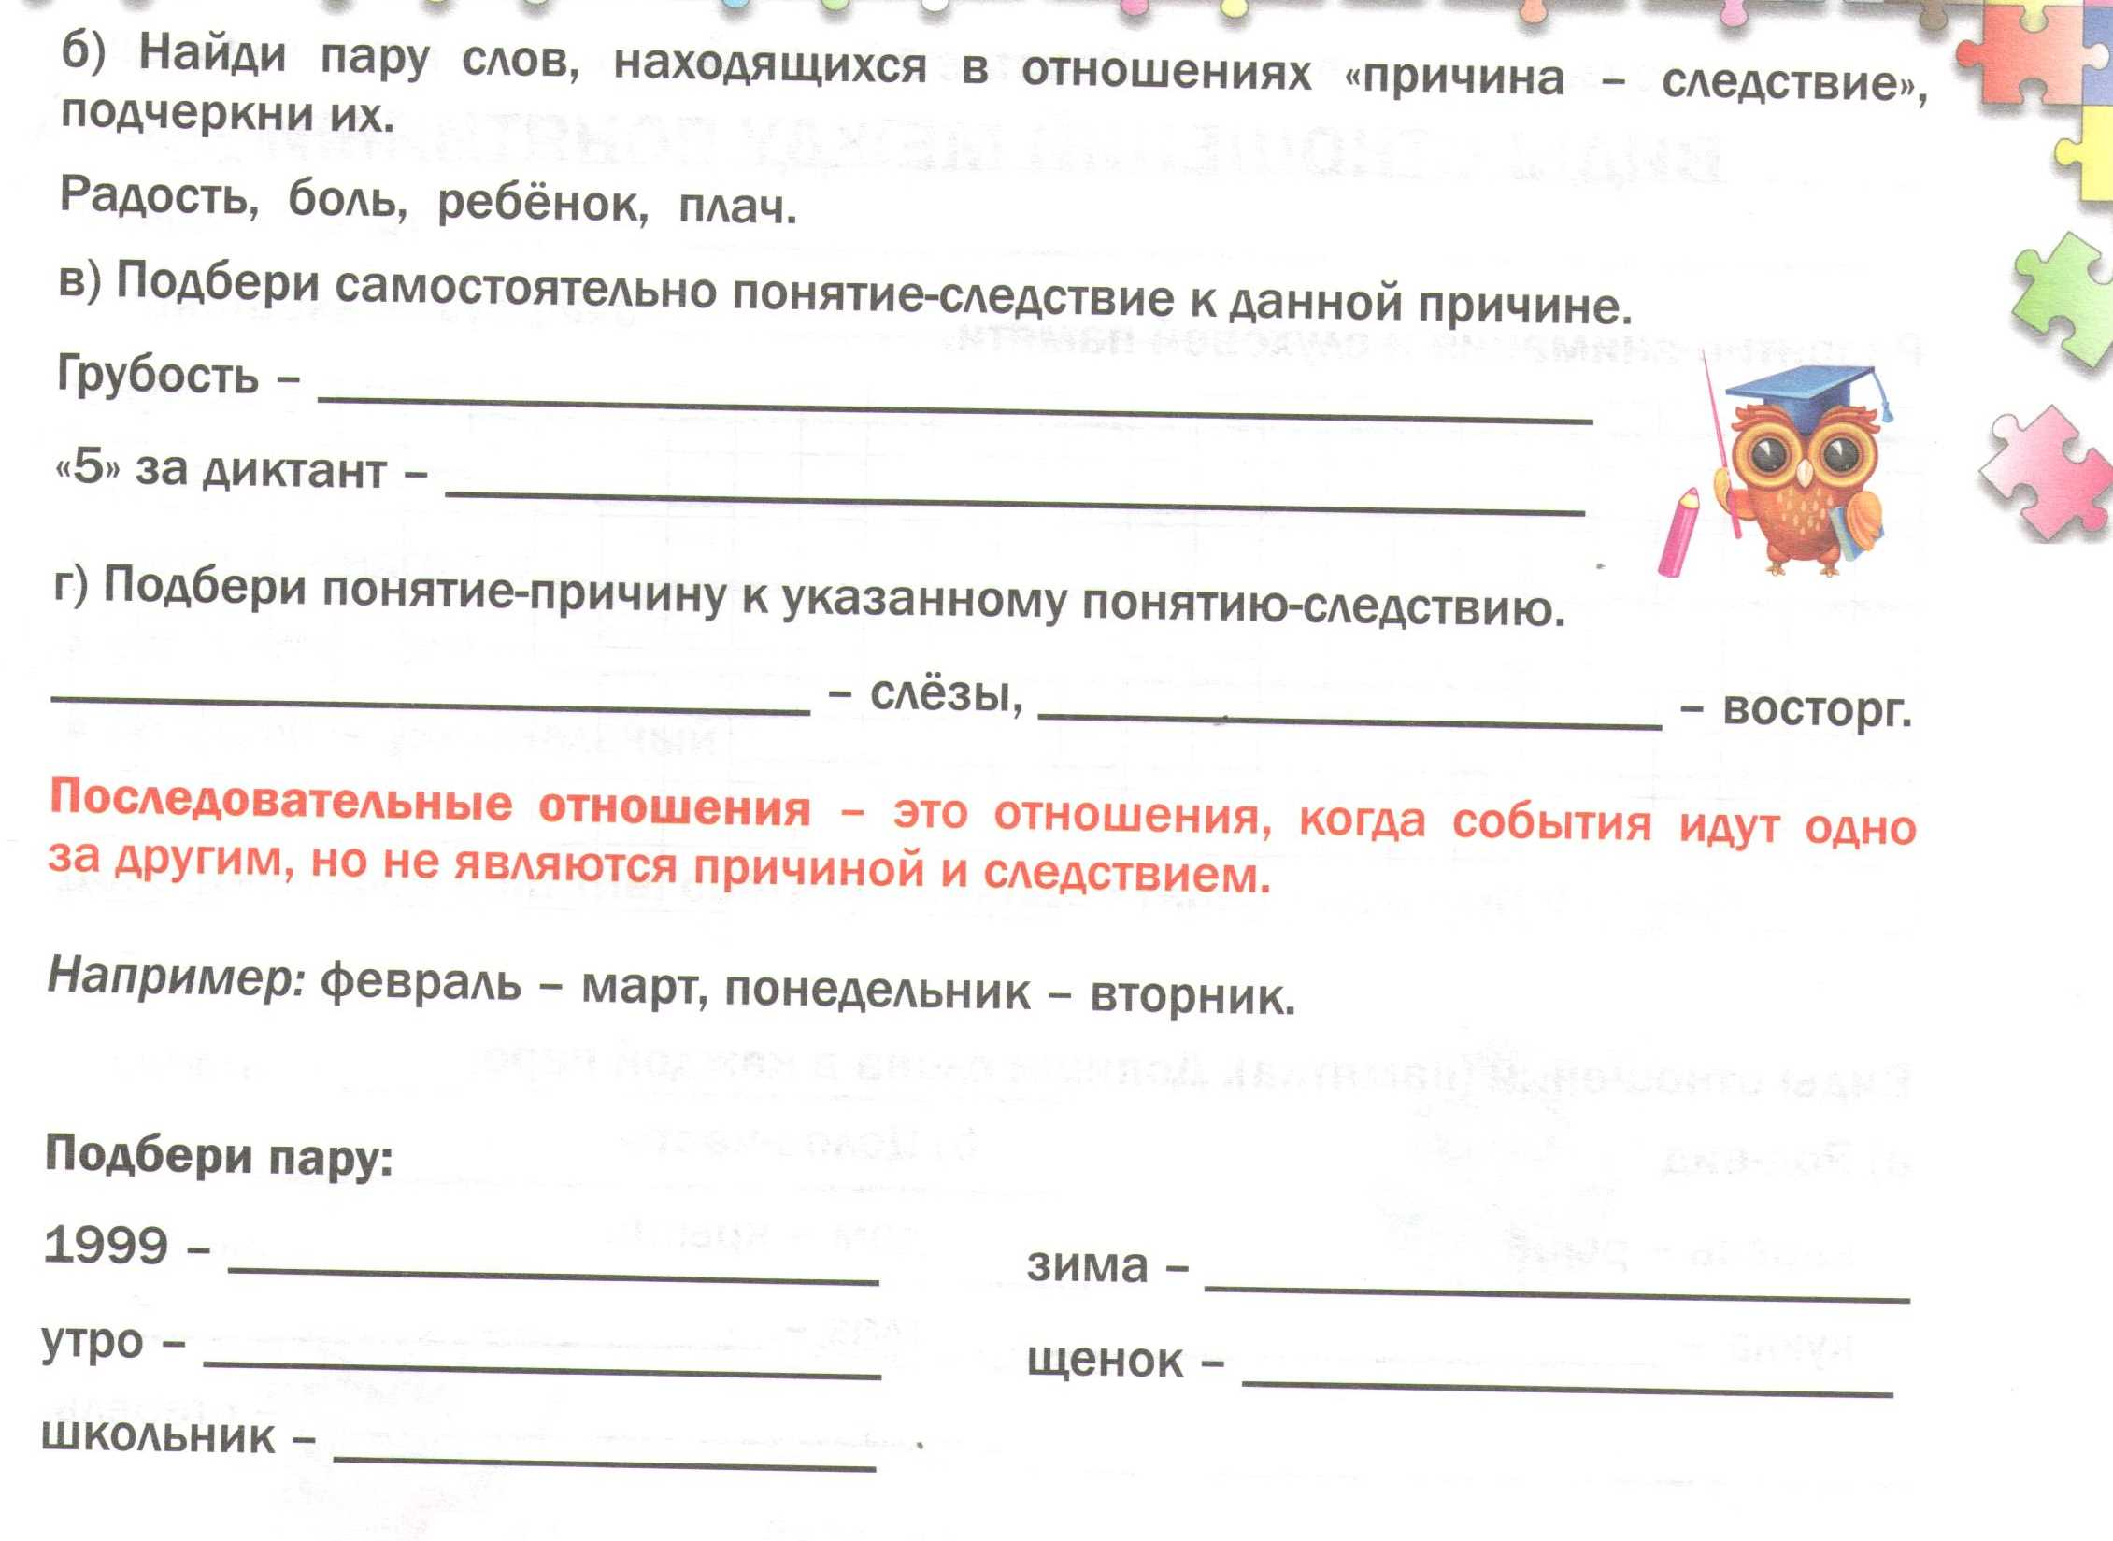
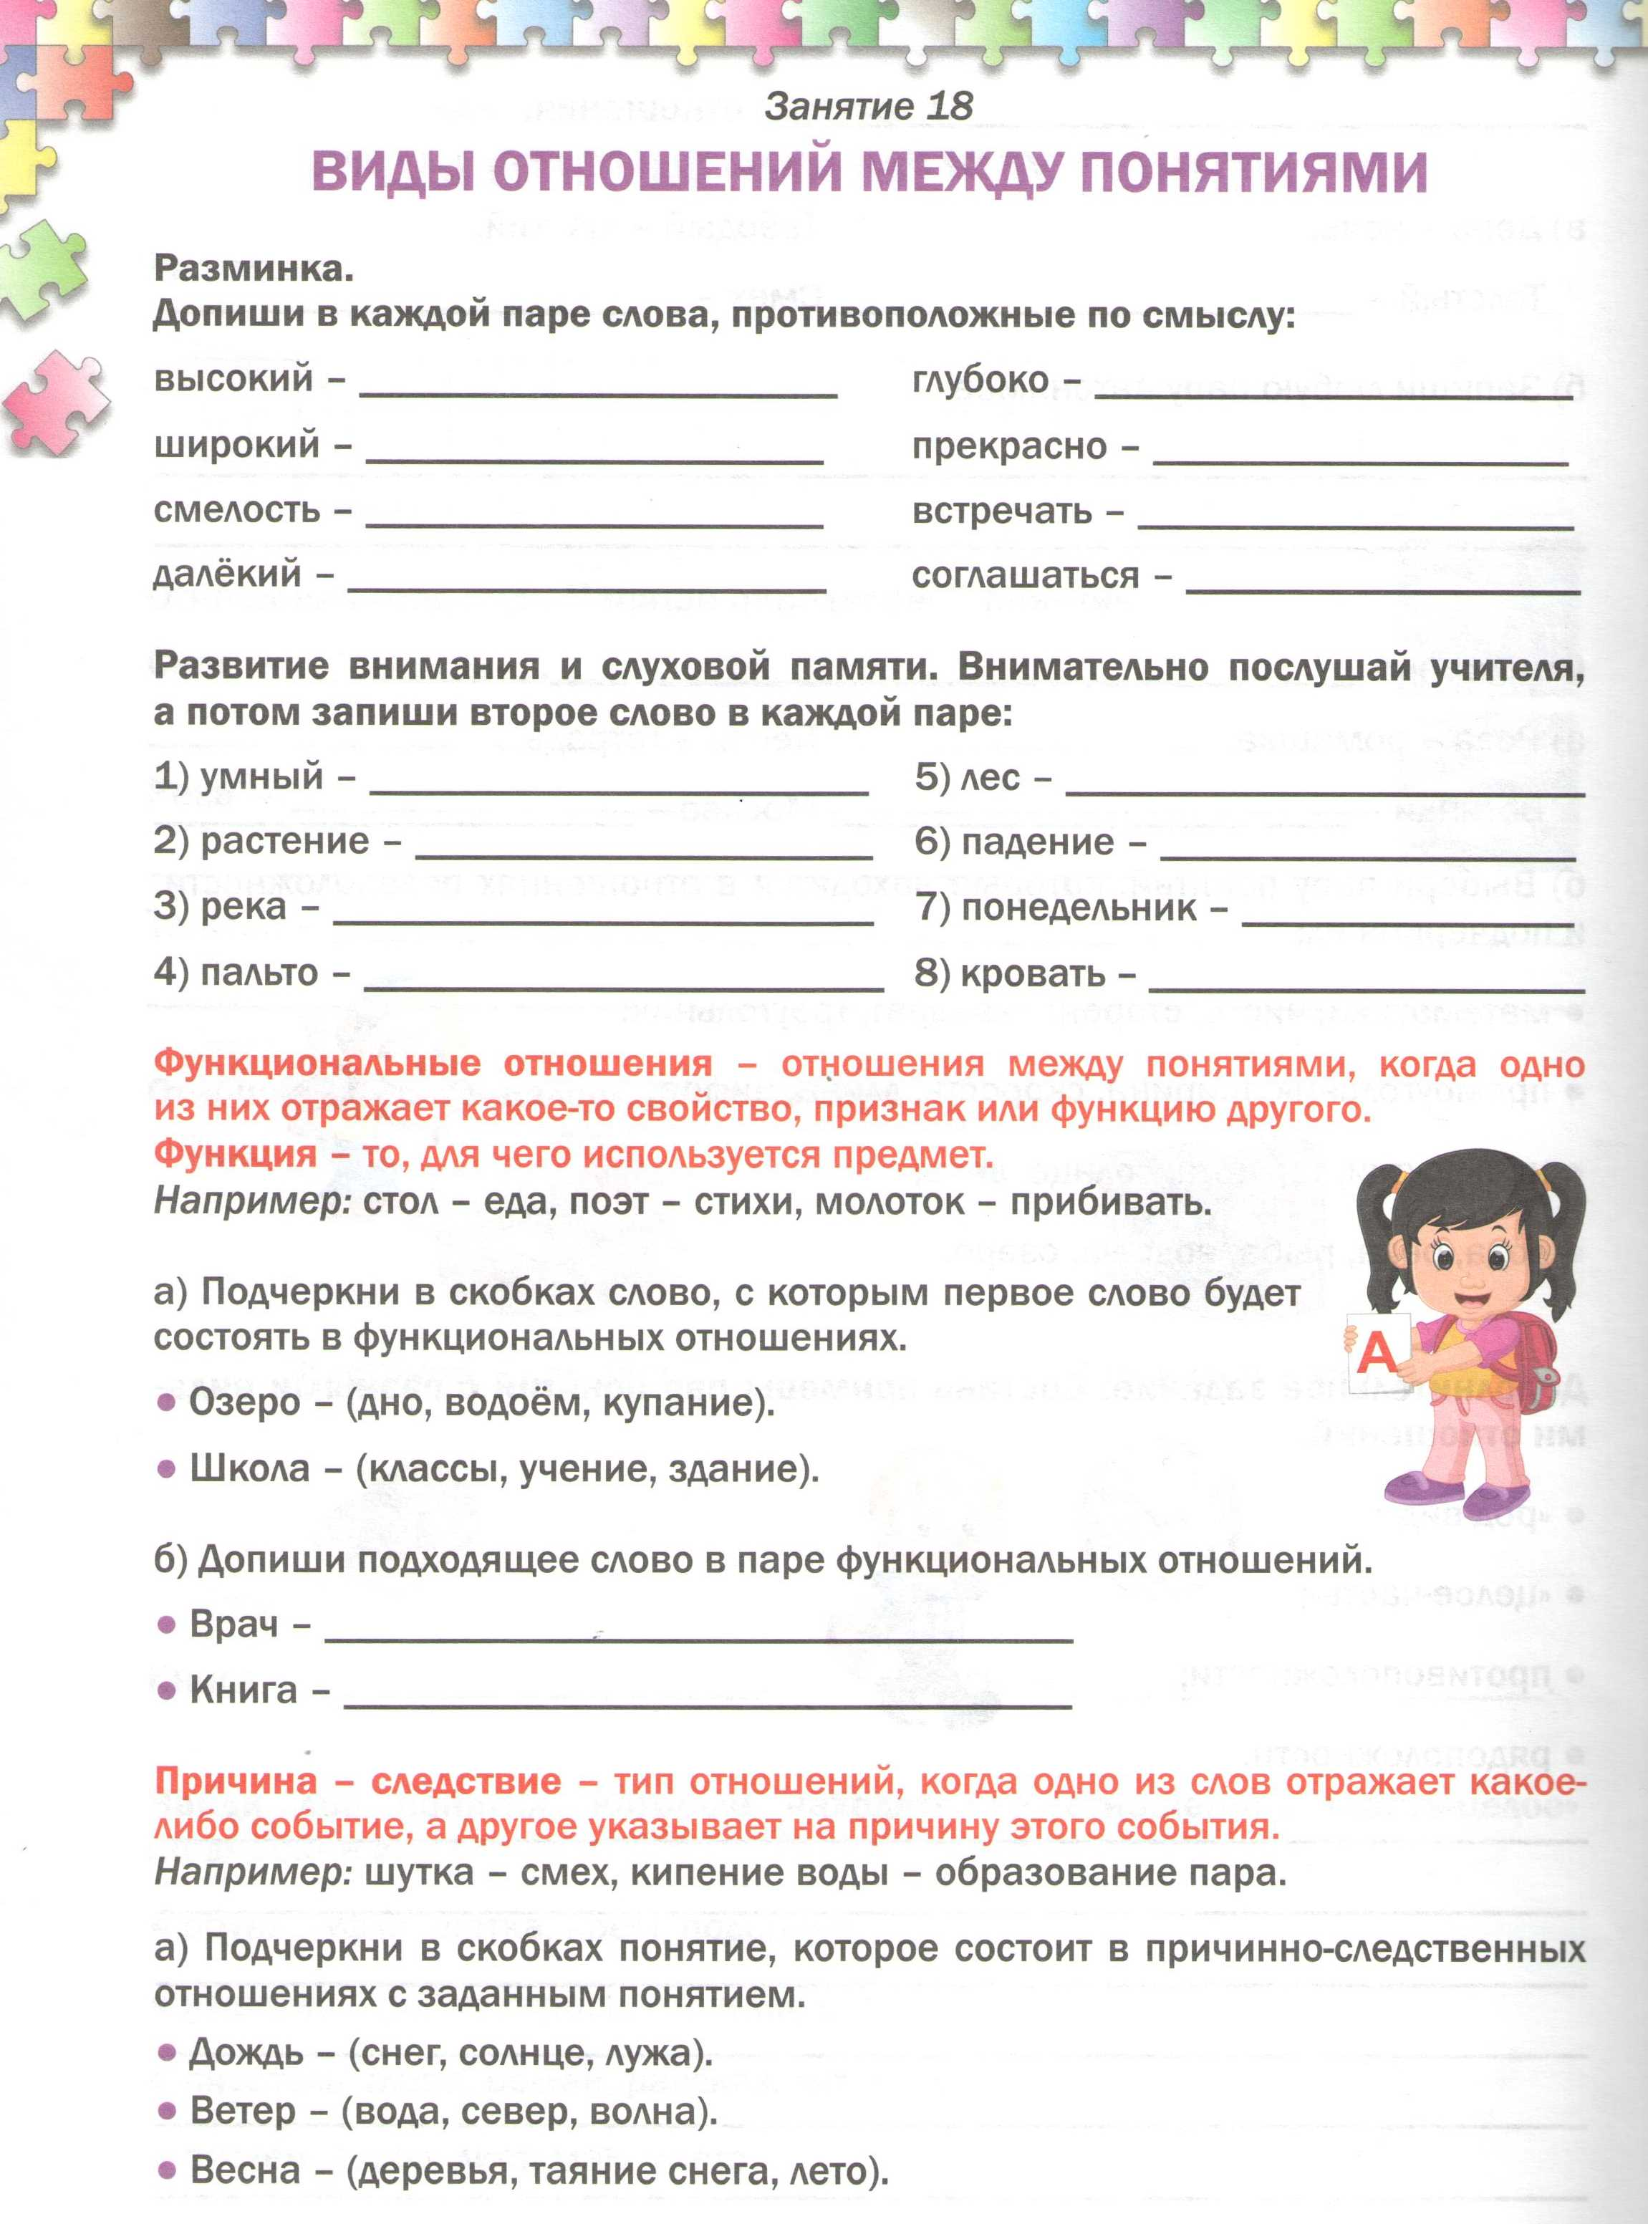

Slide 17
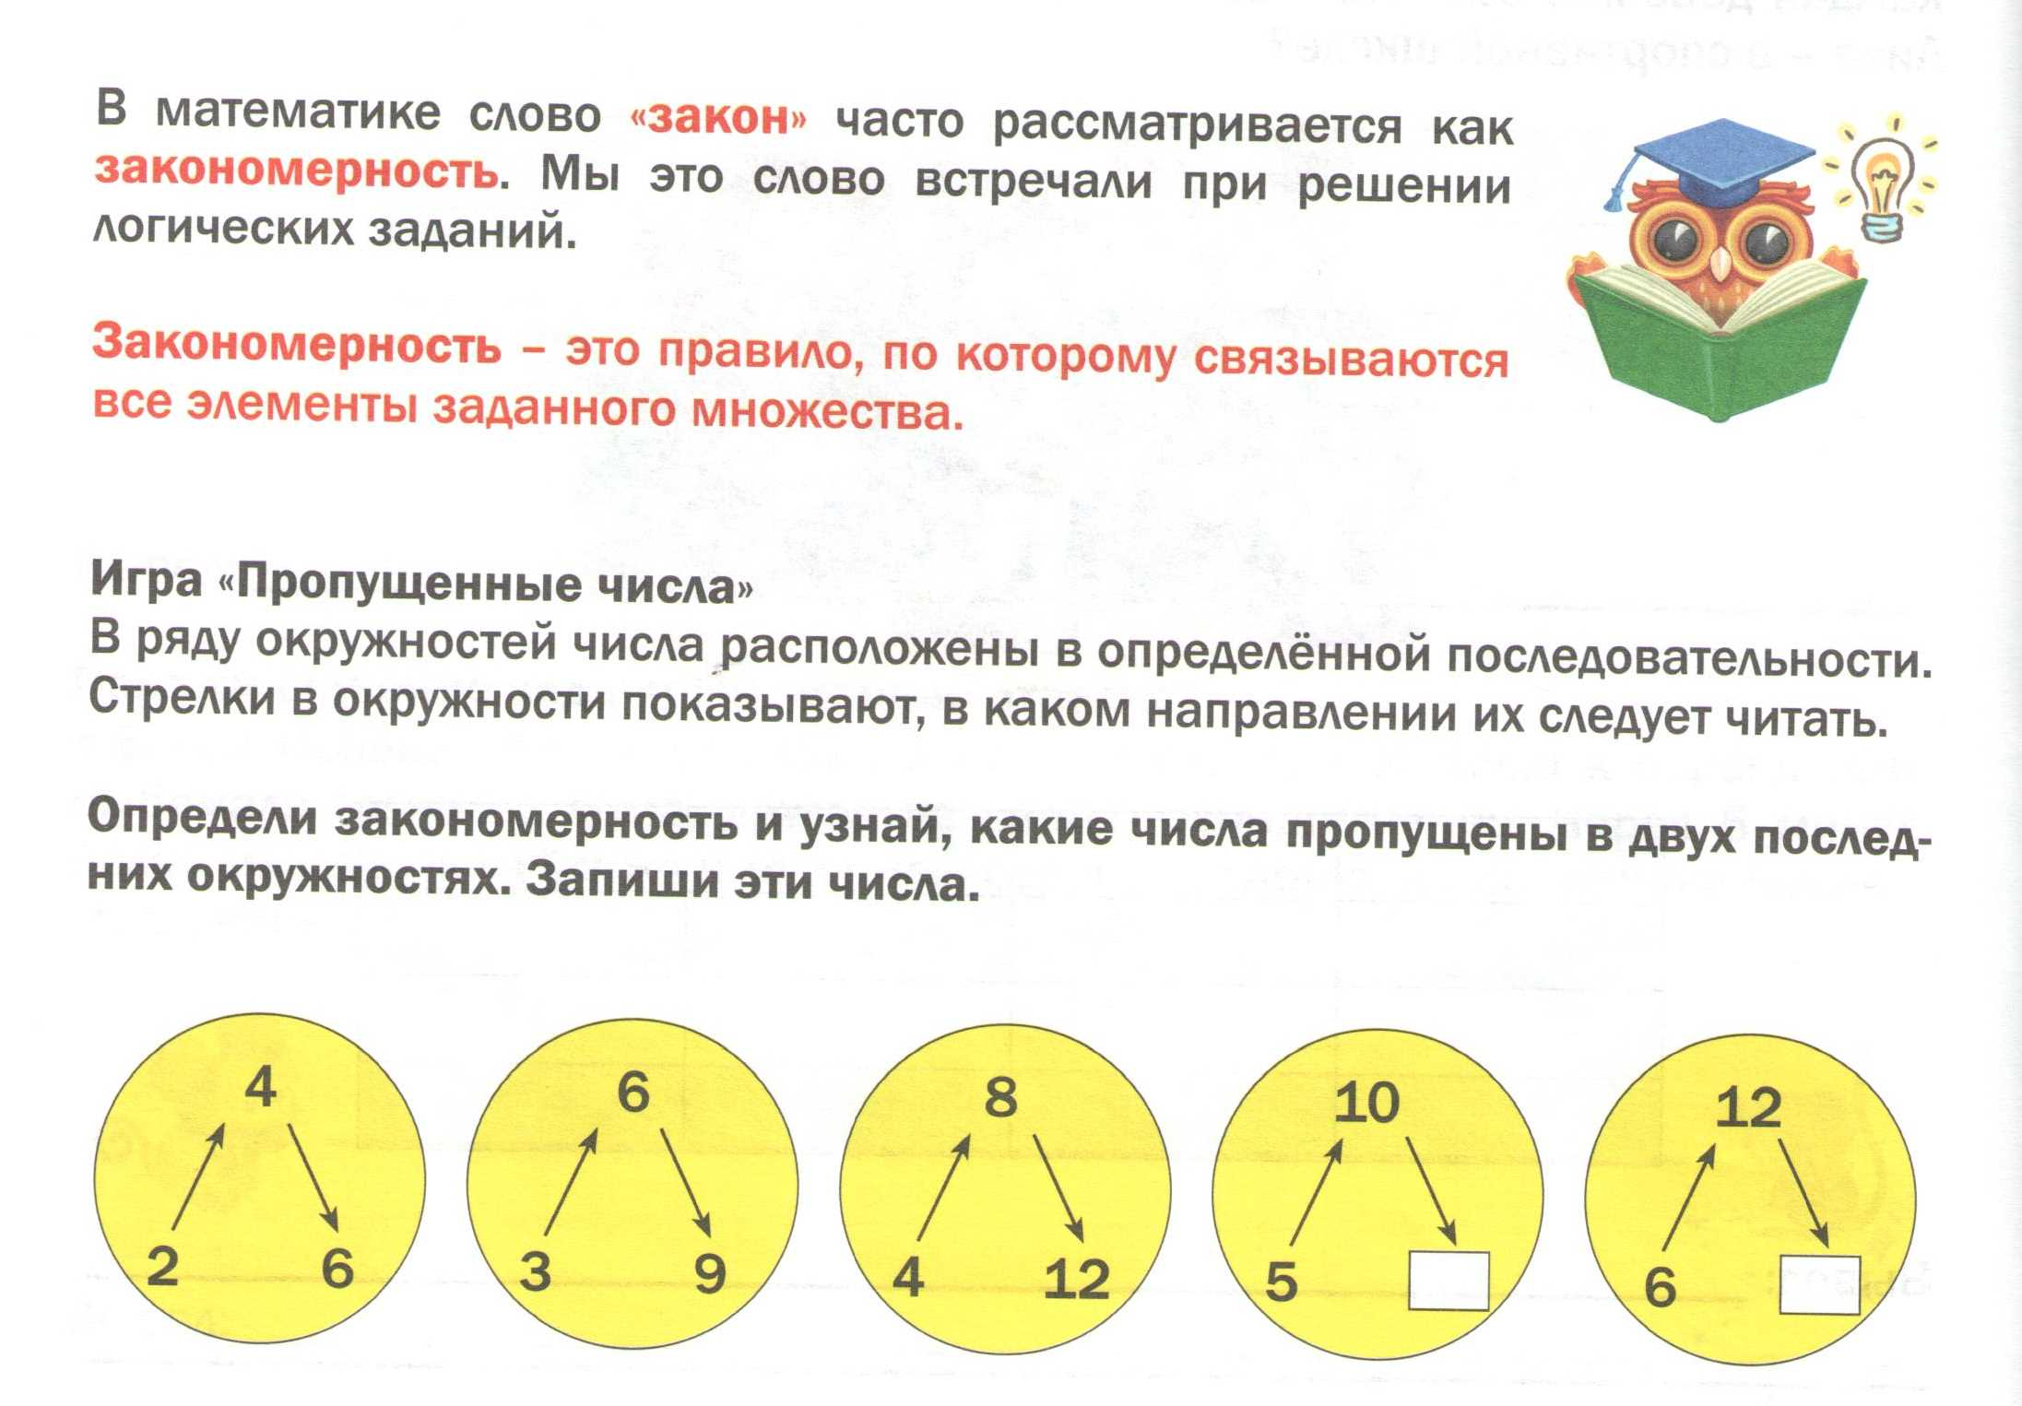
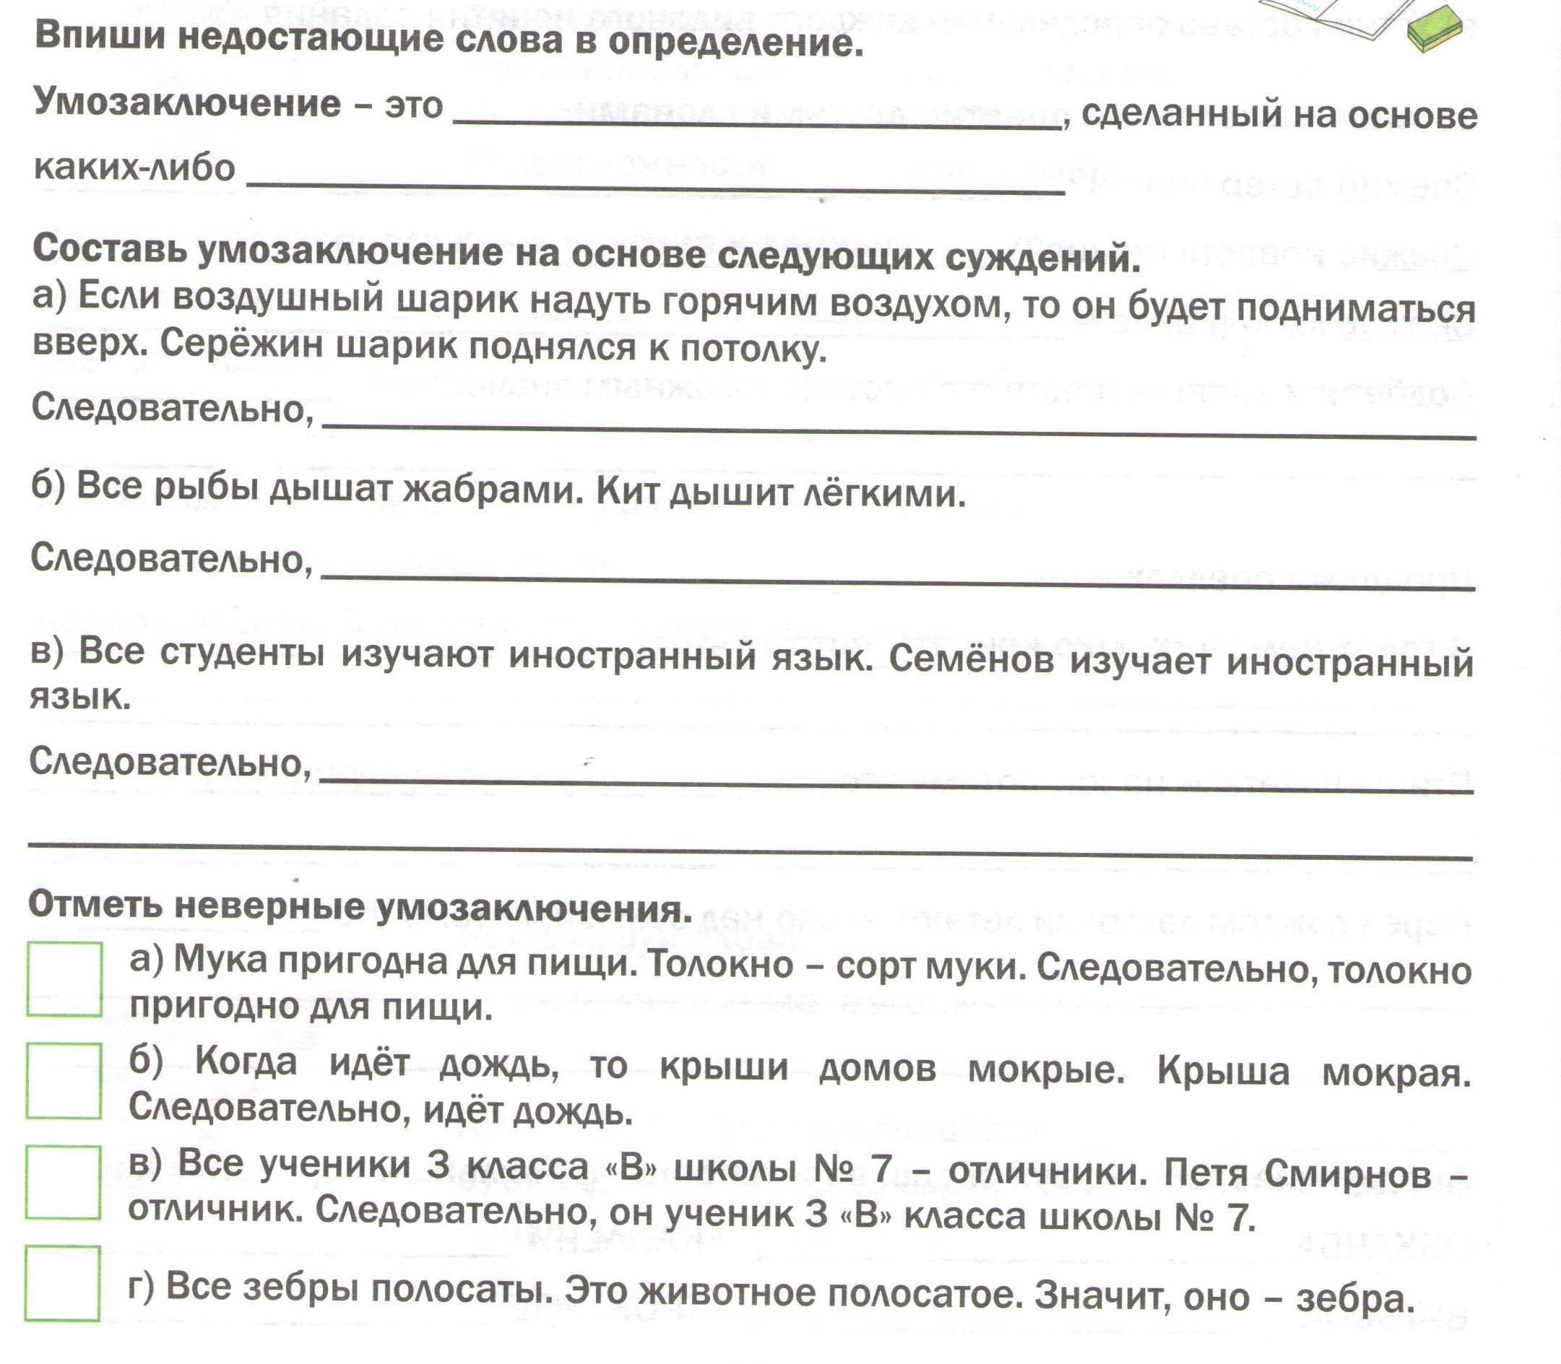
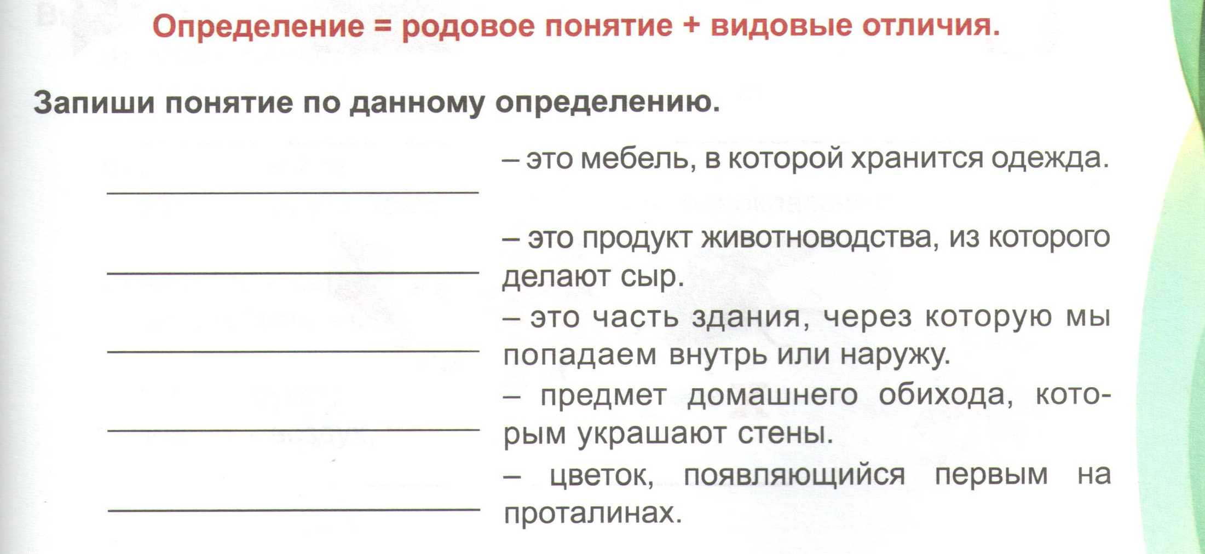

Slide 18
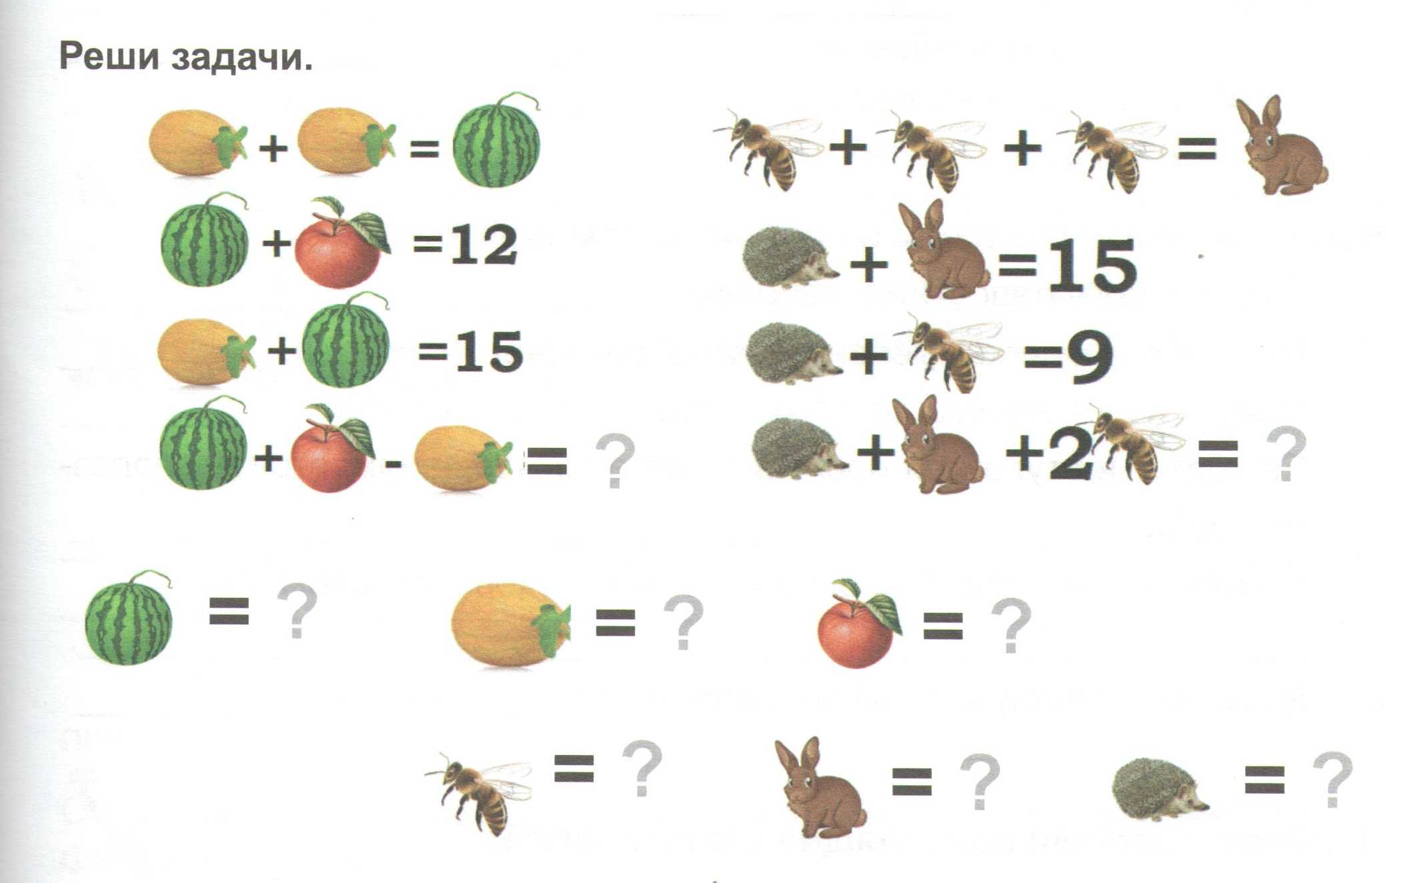
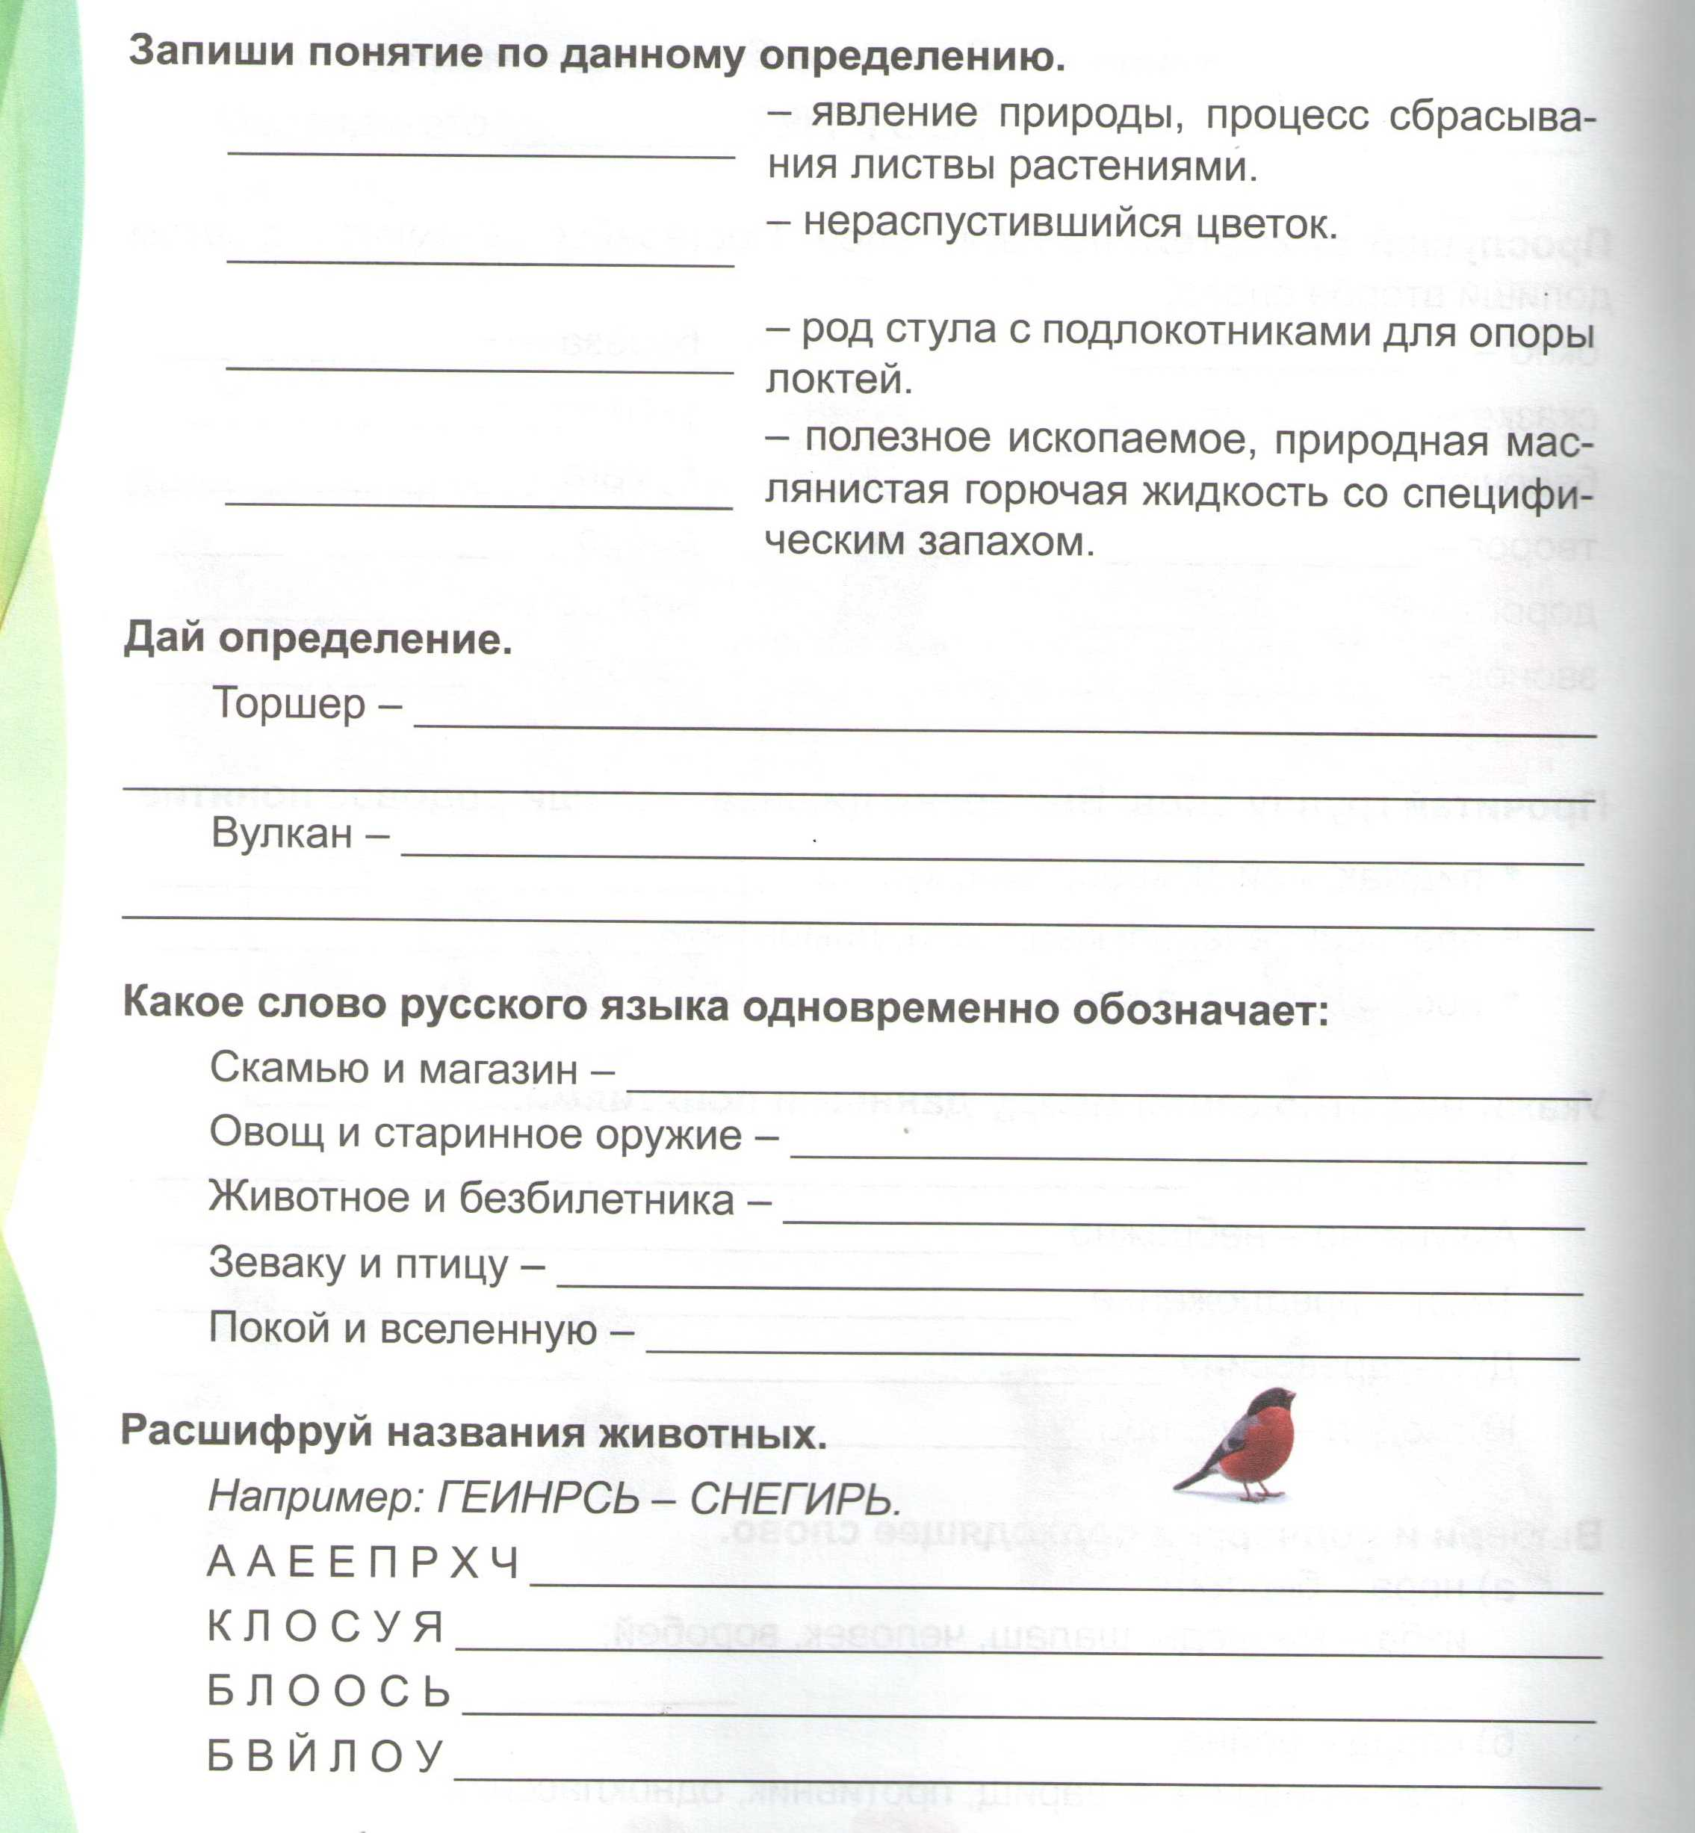

Slide 19
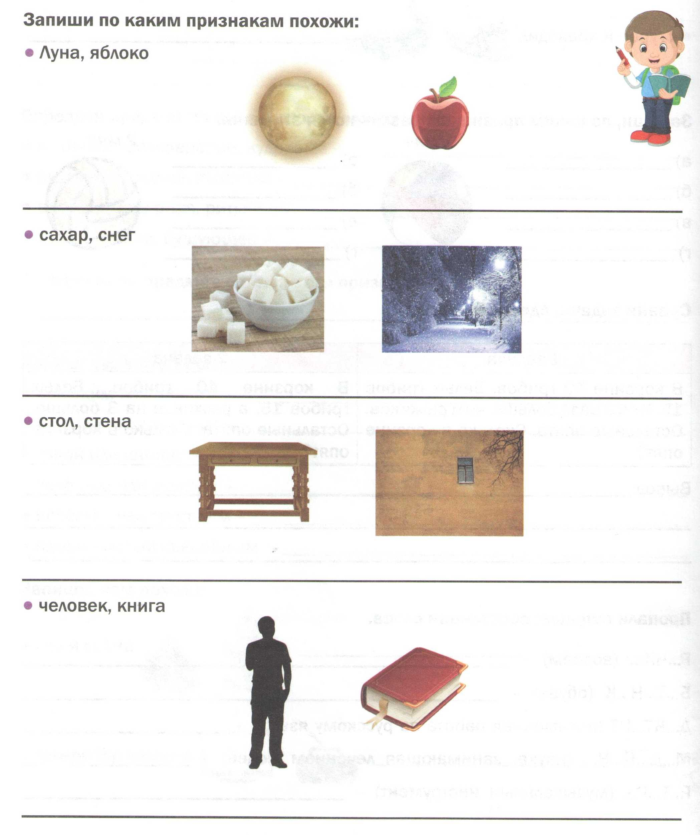
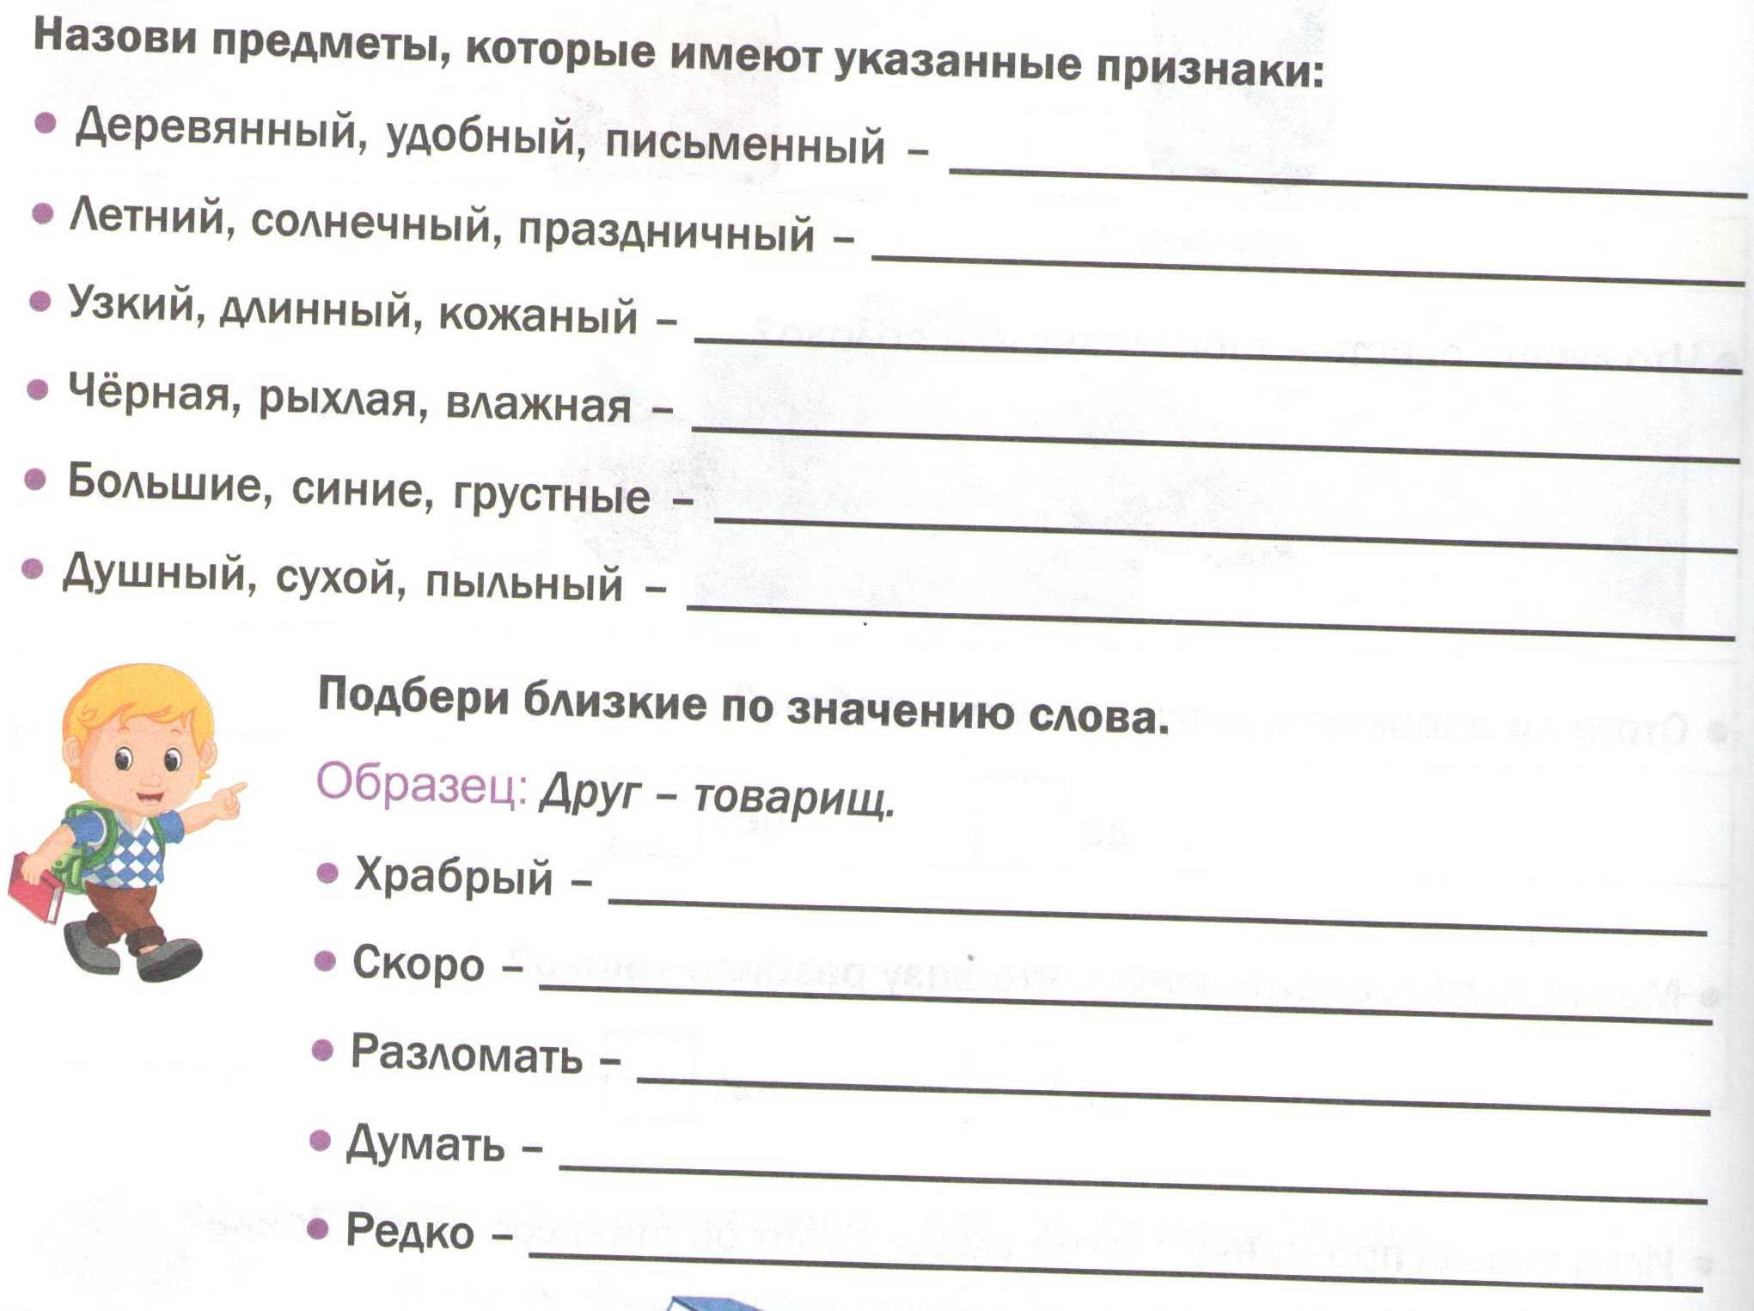
Анализ, синтез, обобщение, сравнение,
сериация, классификация

Slide 20
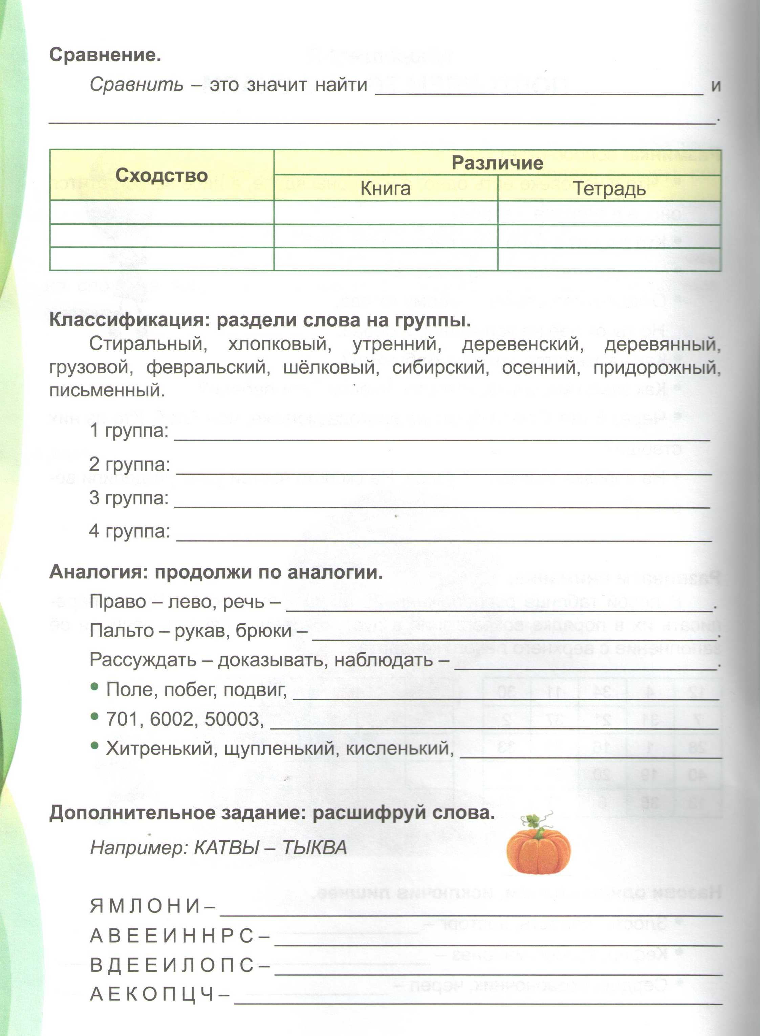
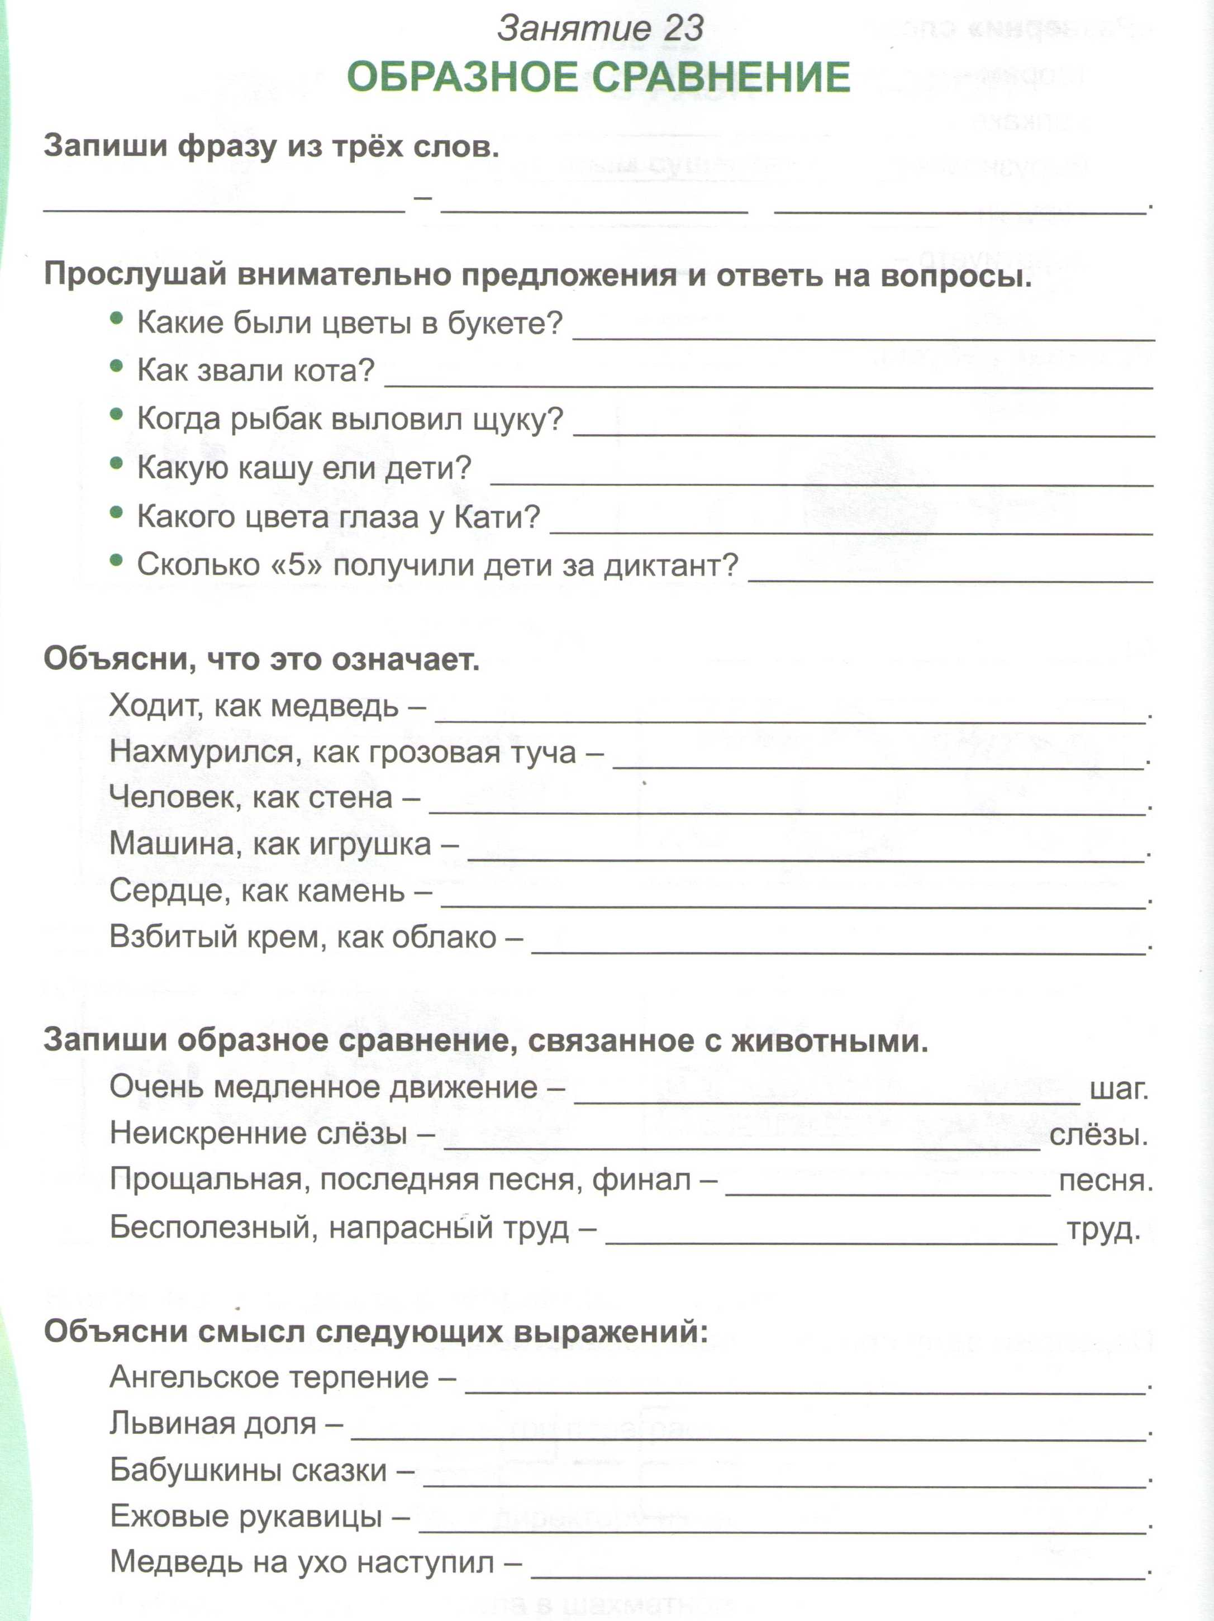

Slide 21
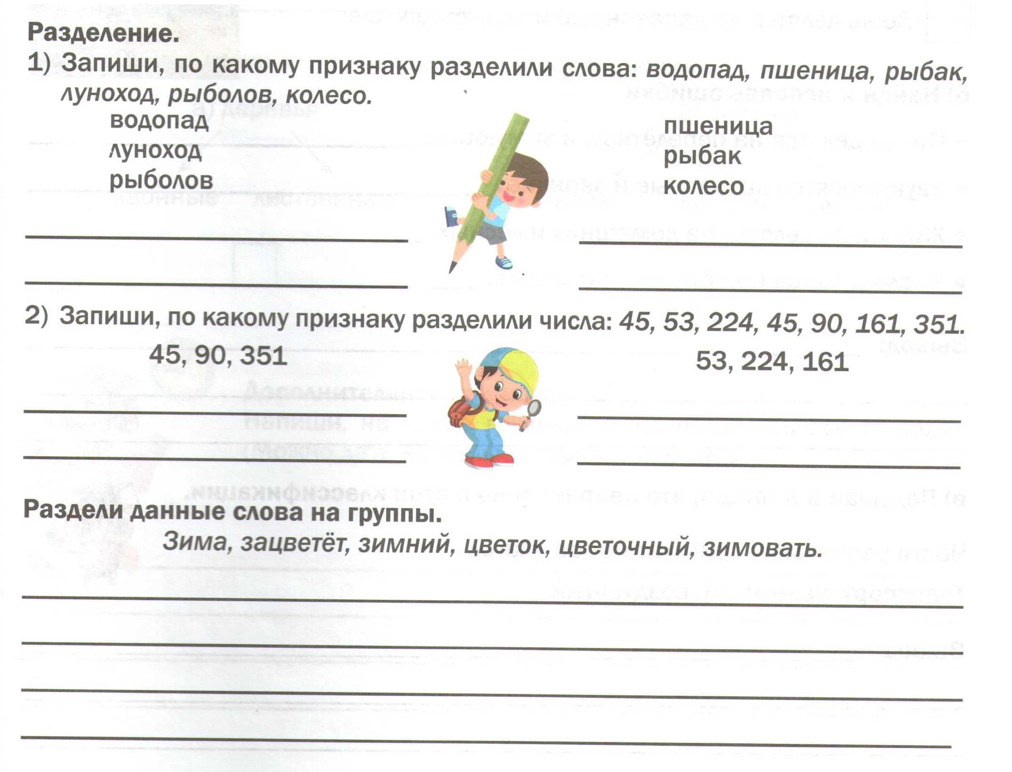
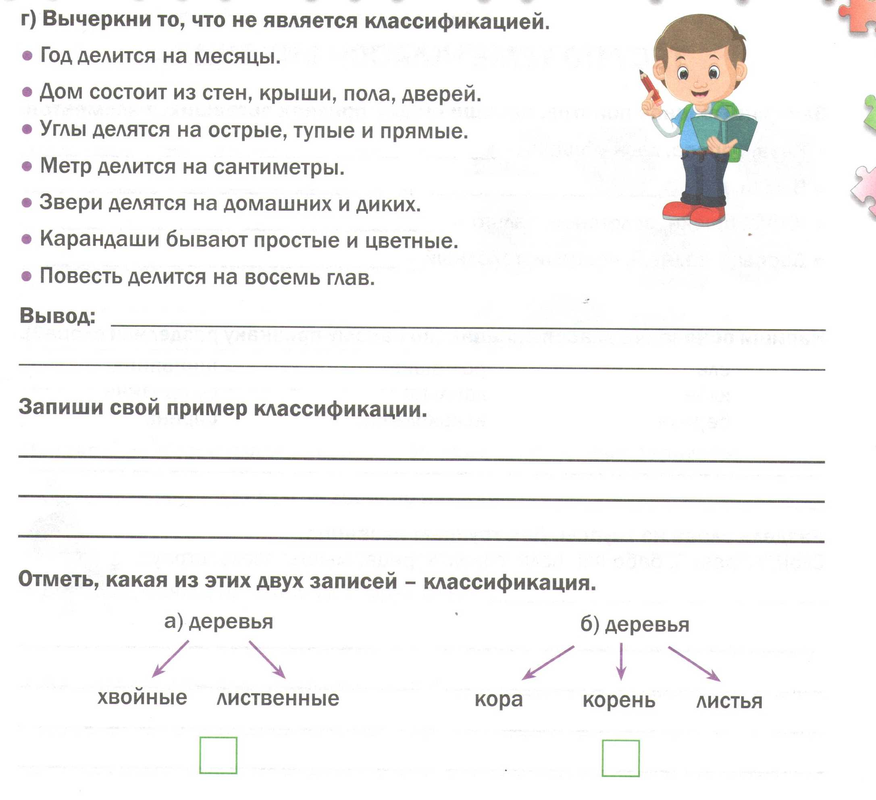
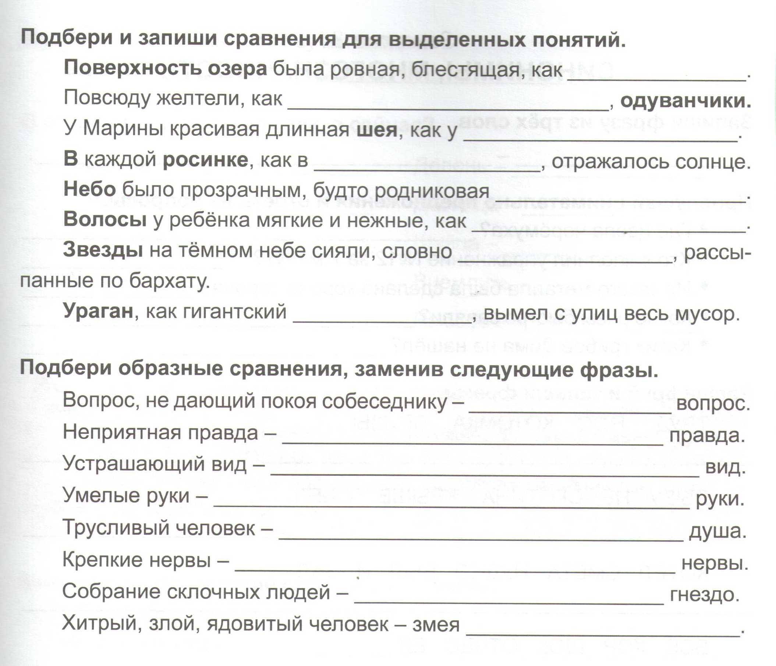

Slide 22
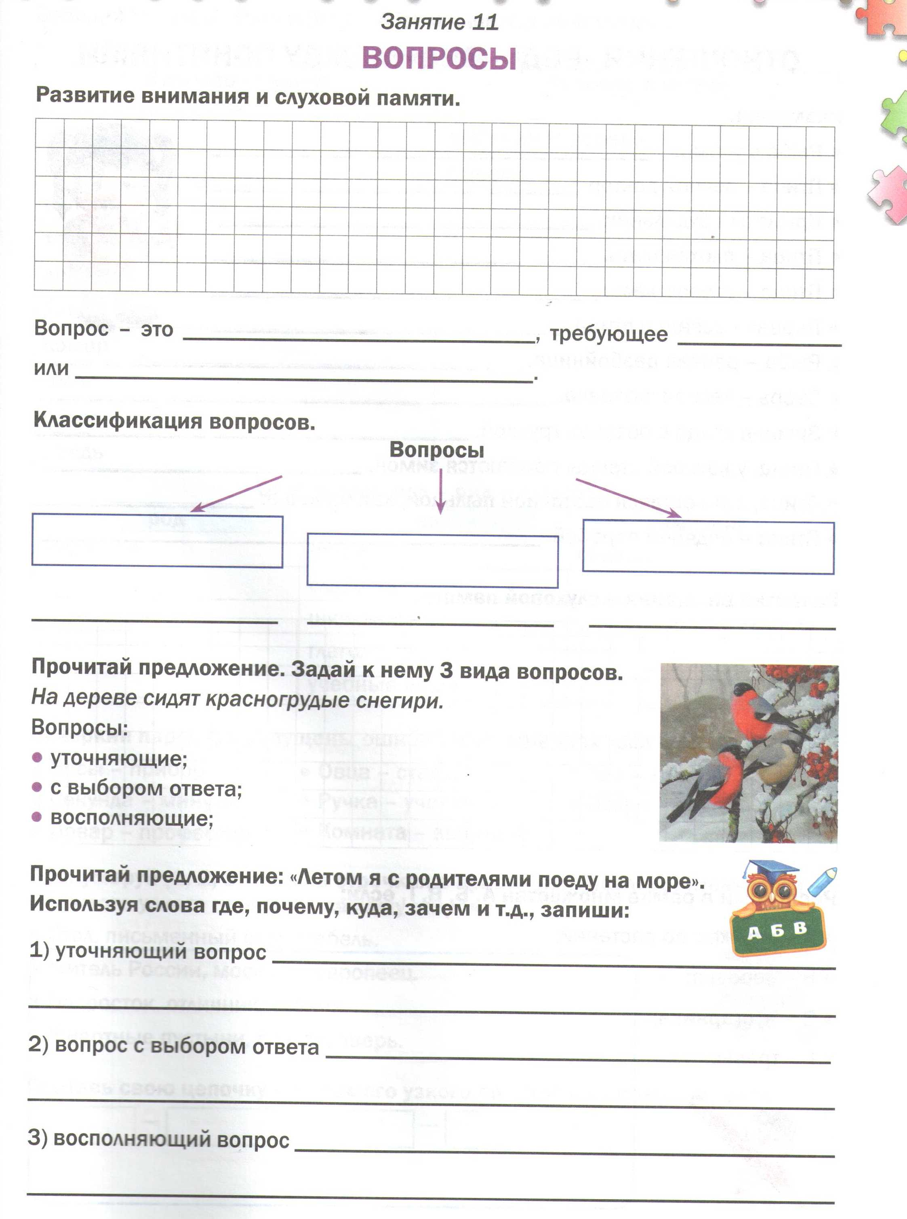
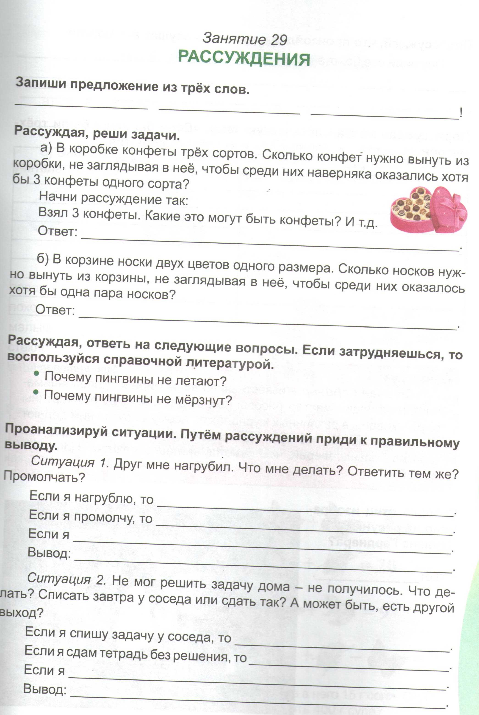

Slide 23
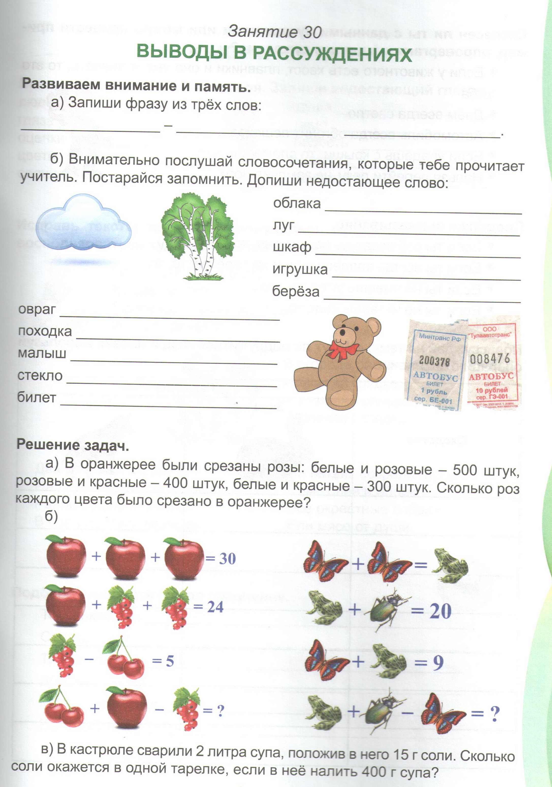
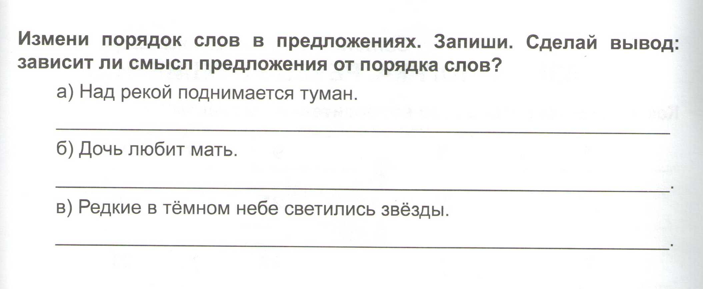

Slide 24
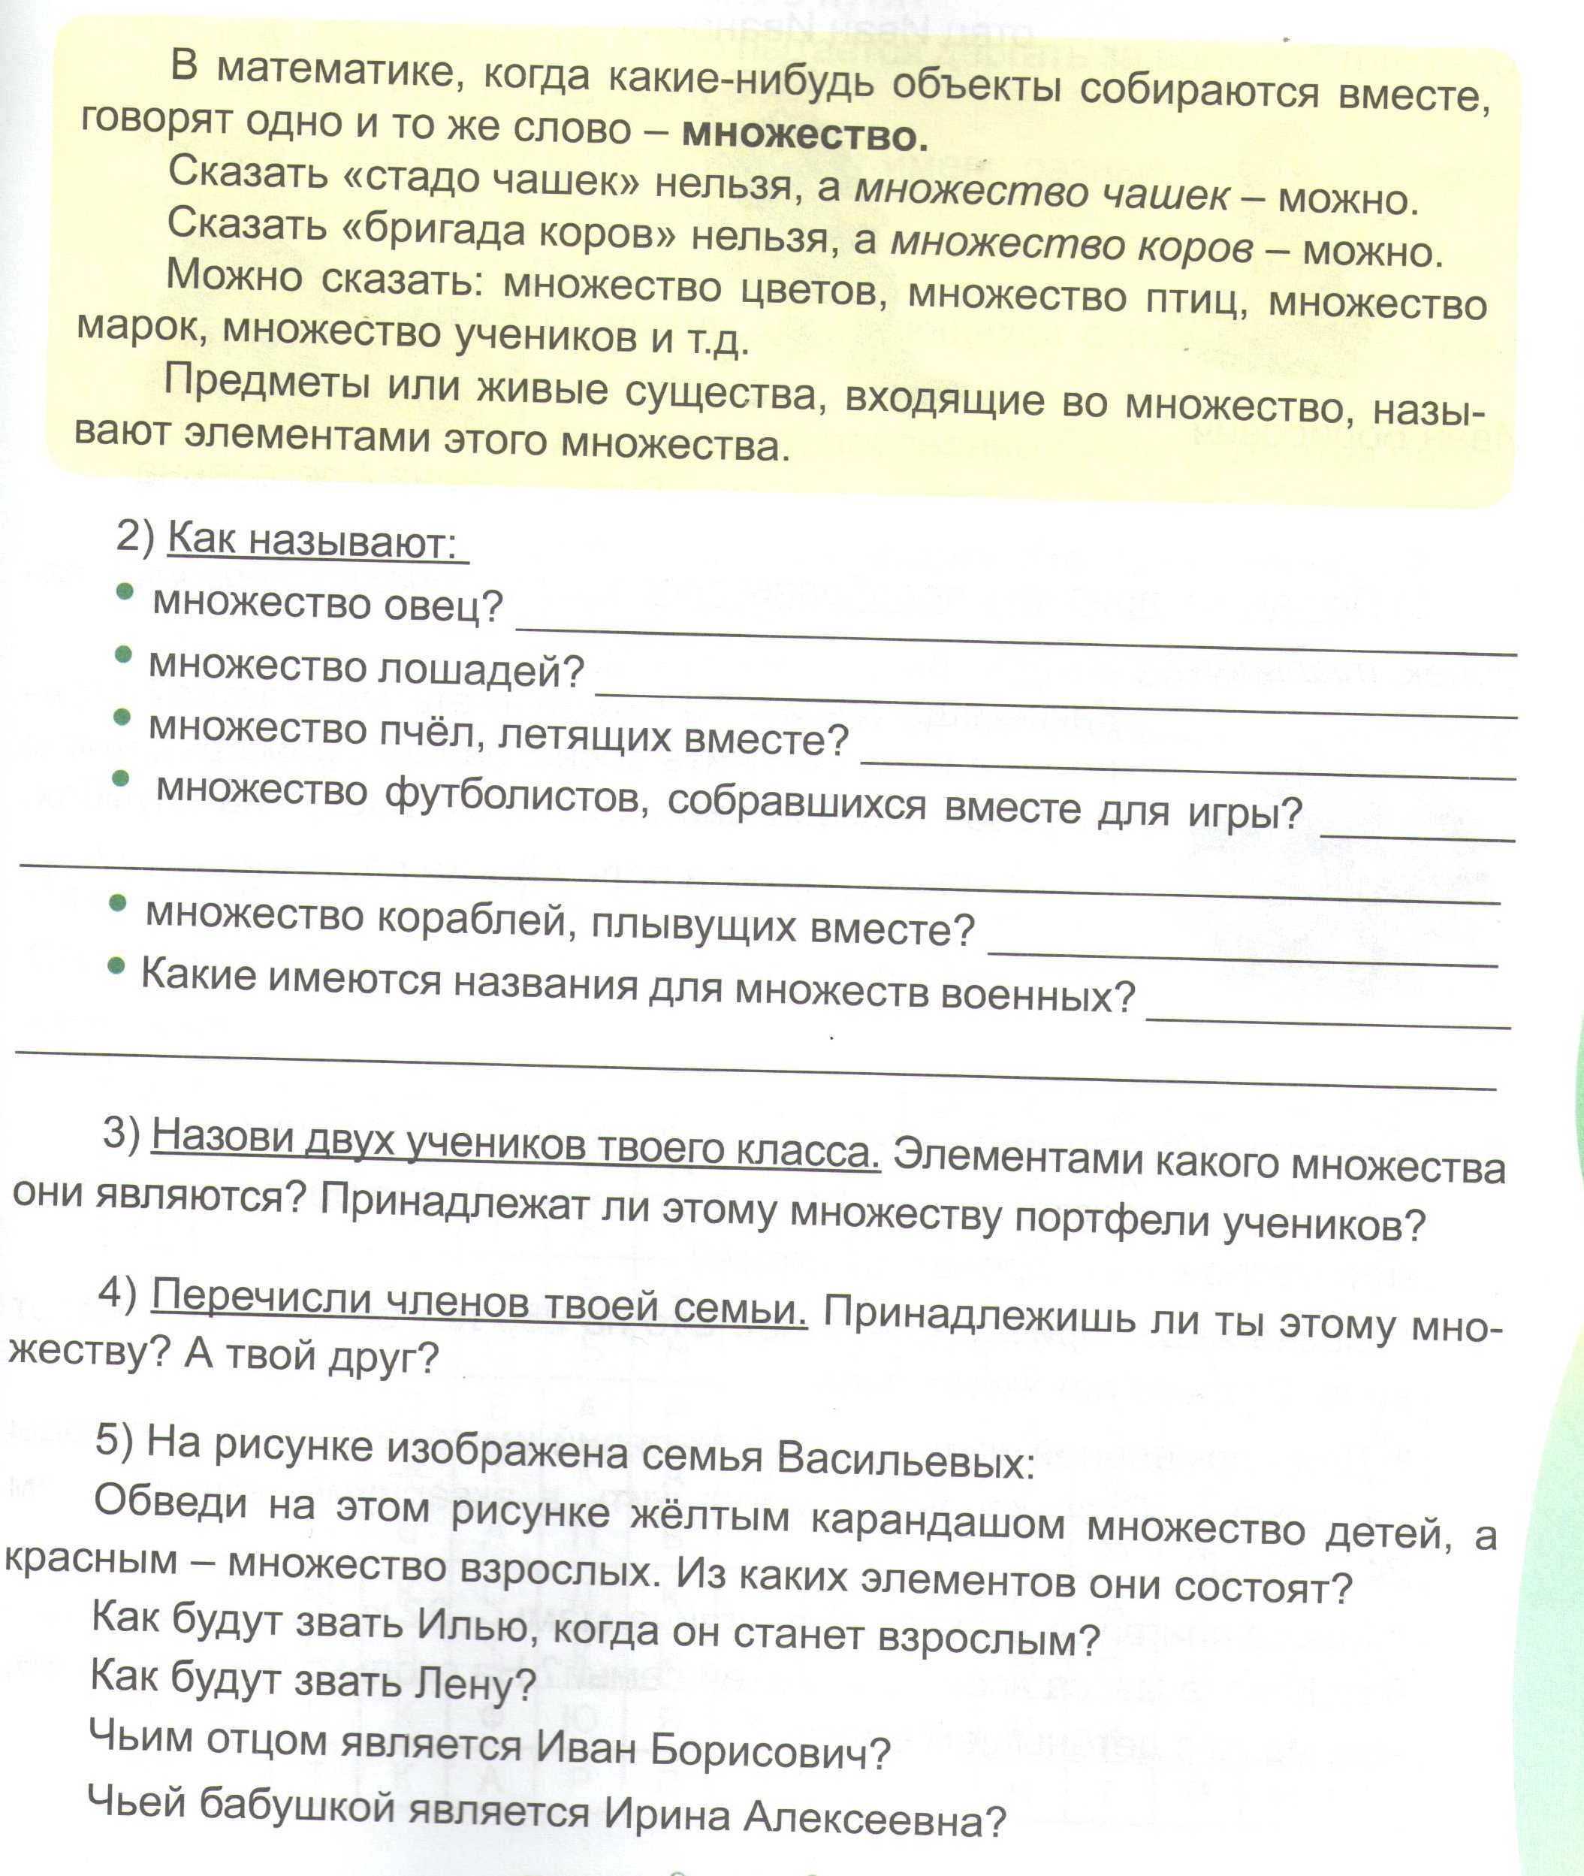
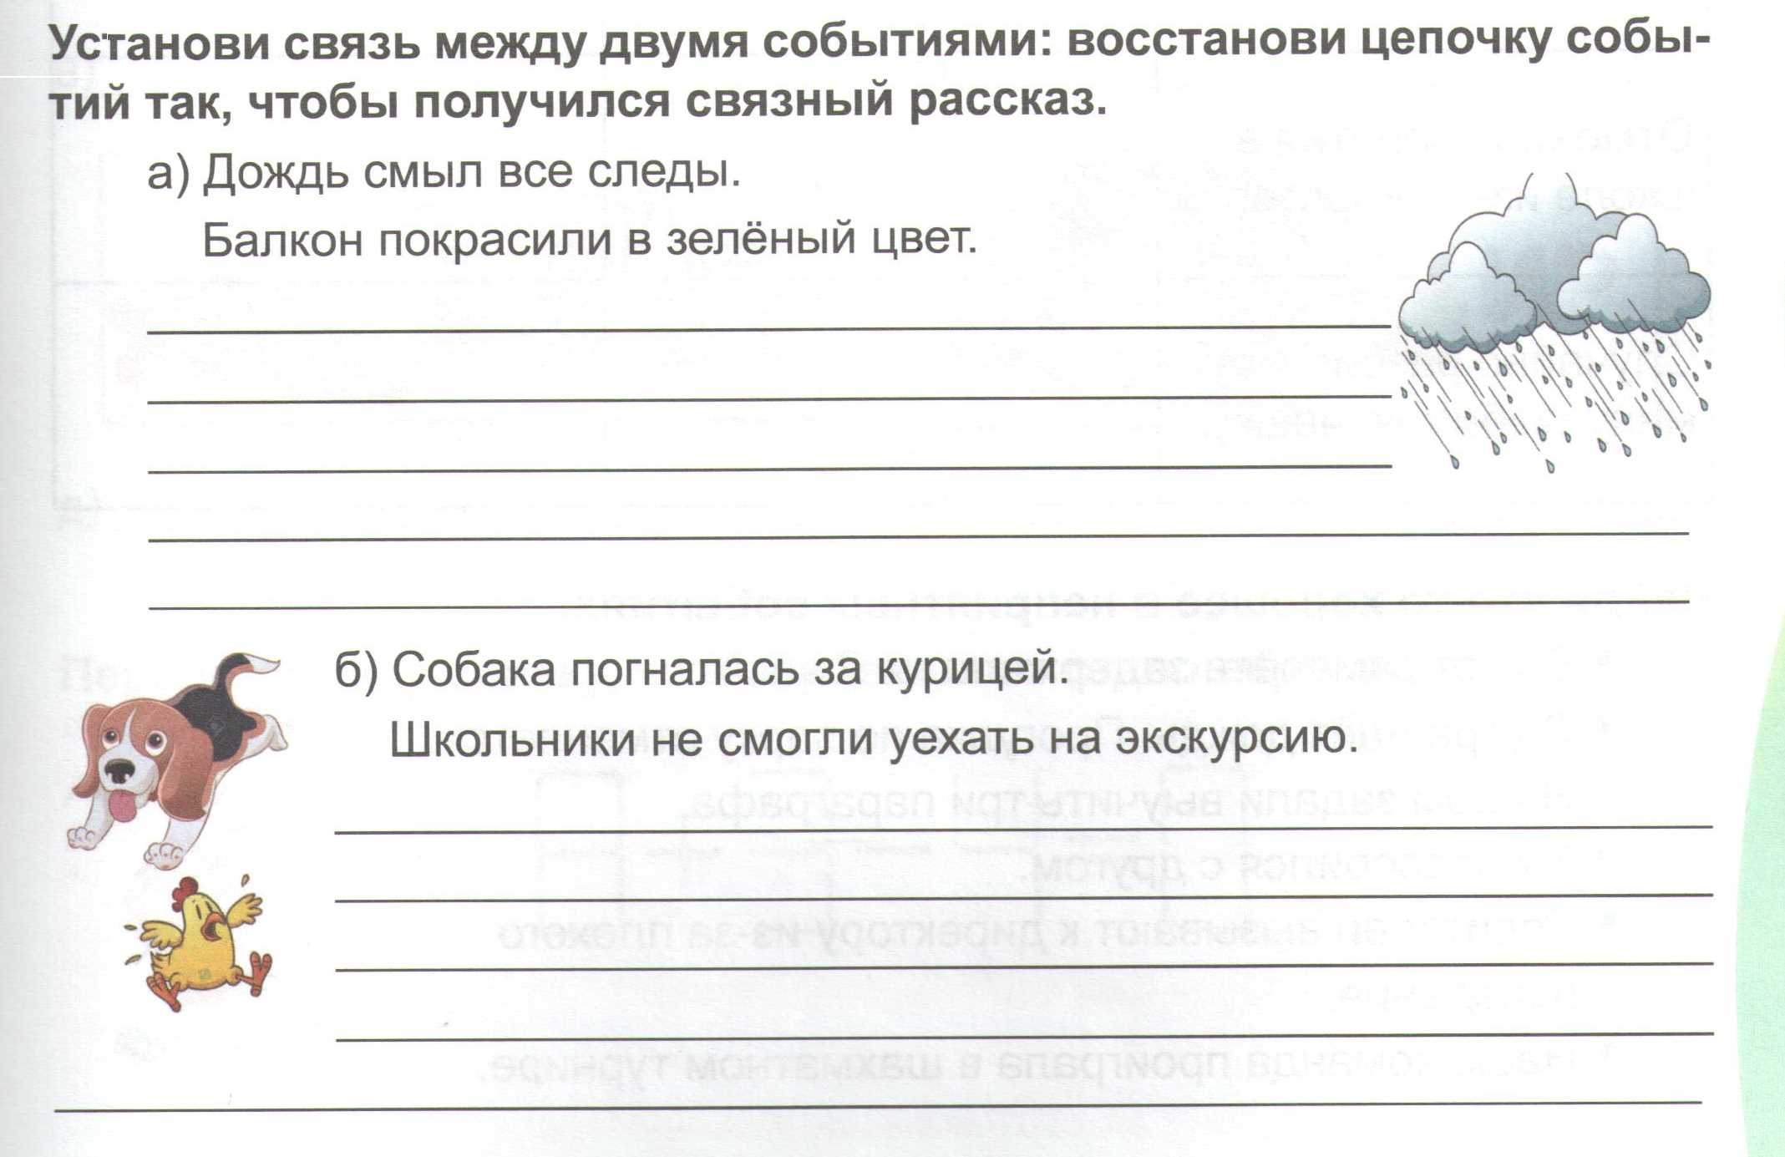
Установление причинно-следственных связей

Slide 25
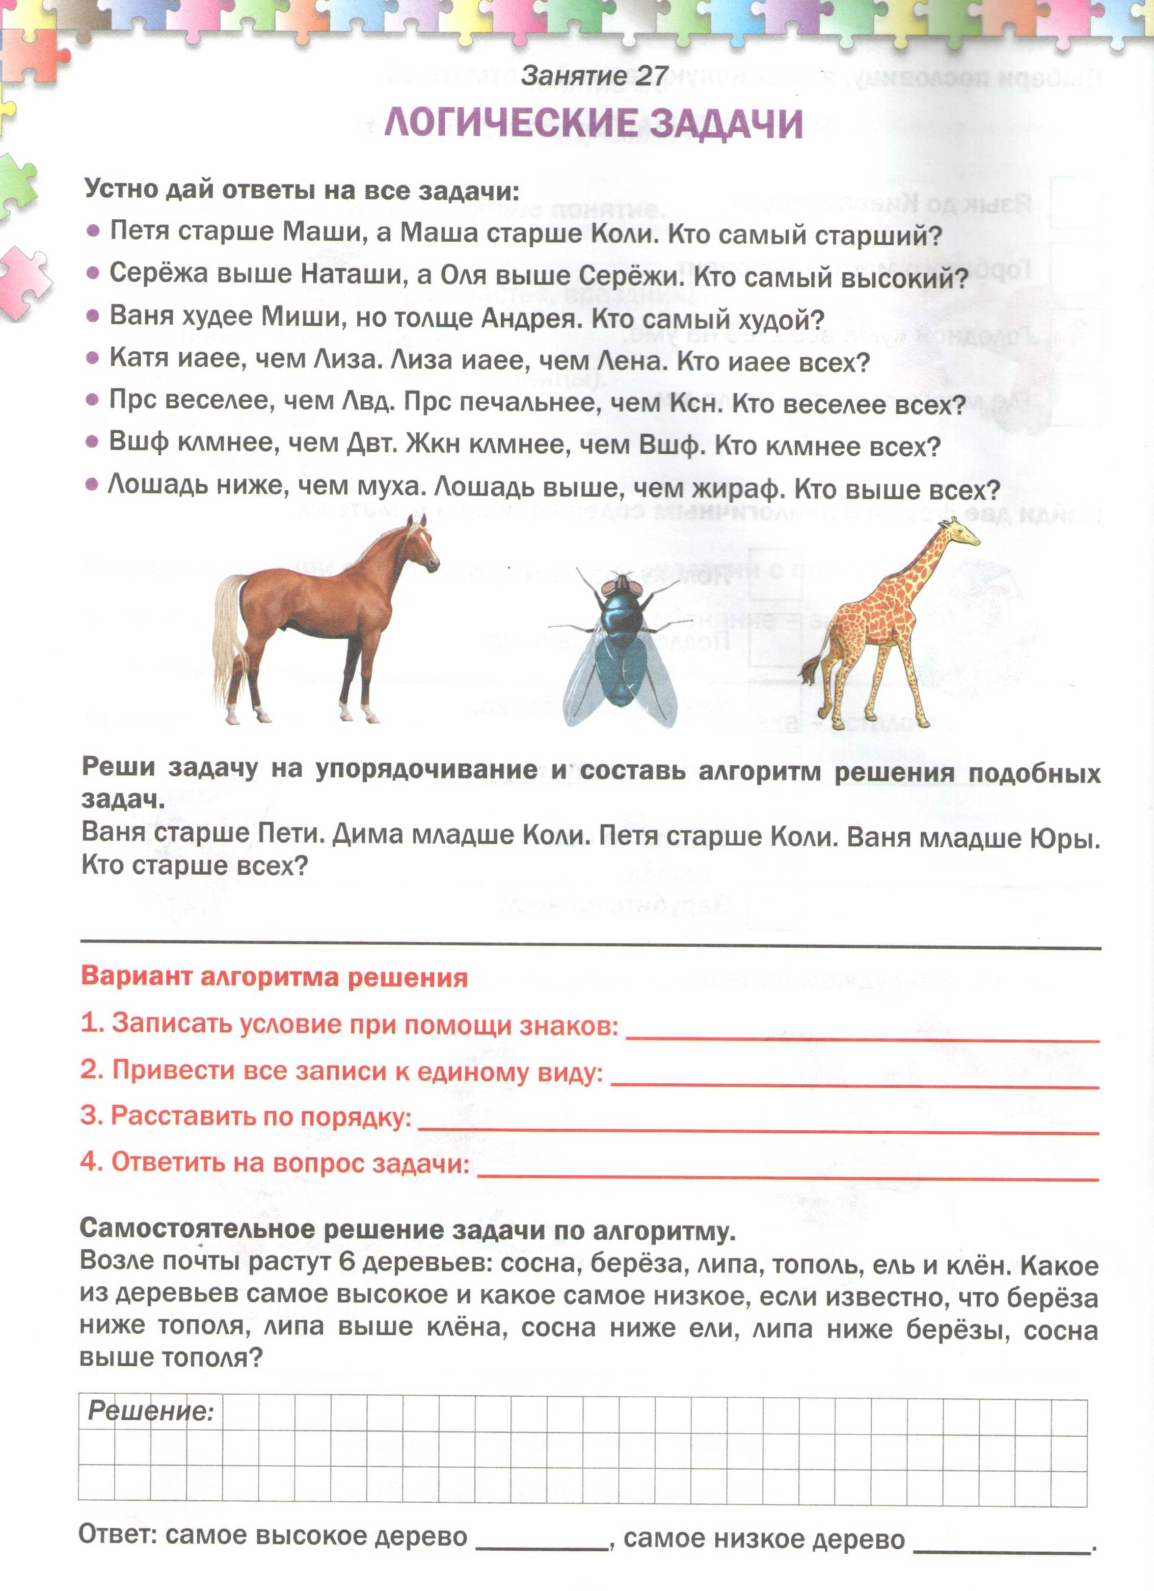
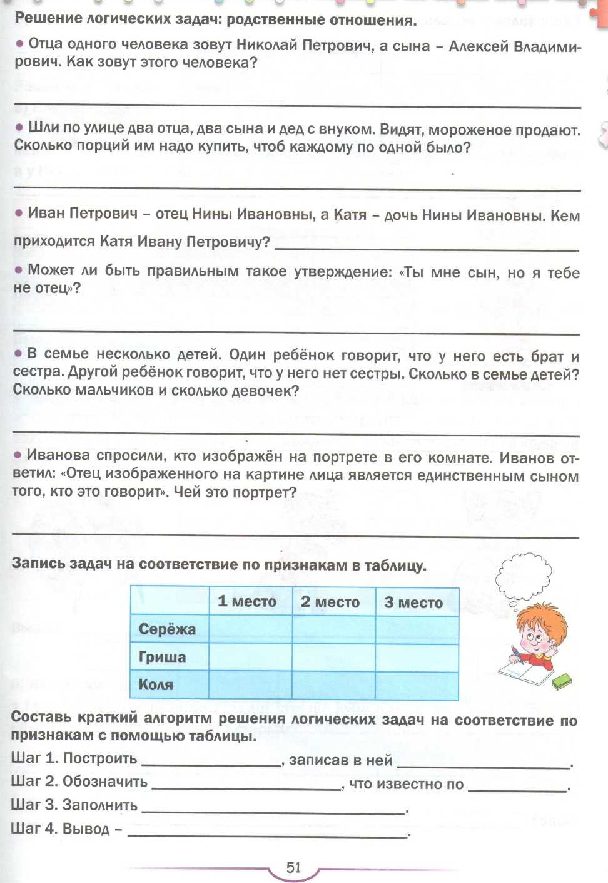
Логические задачи

Slide 26
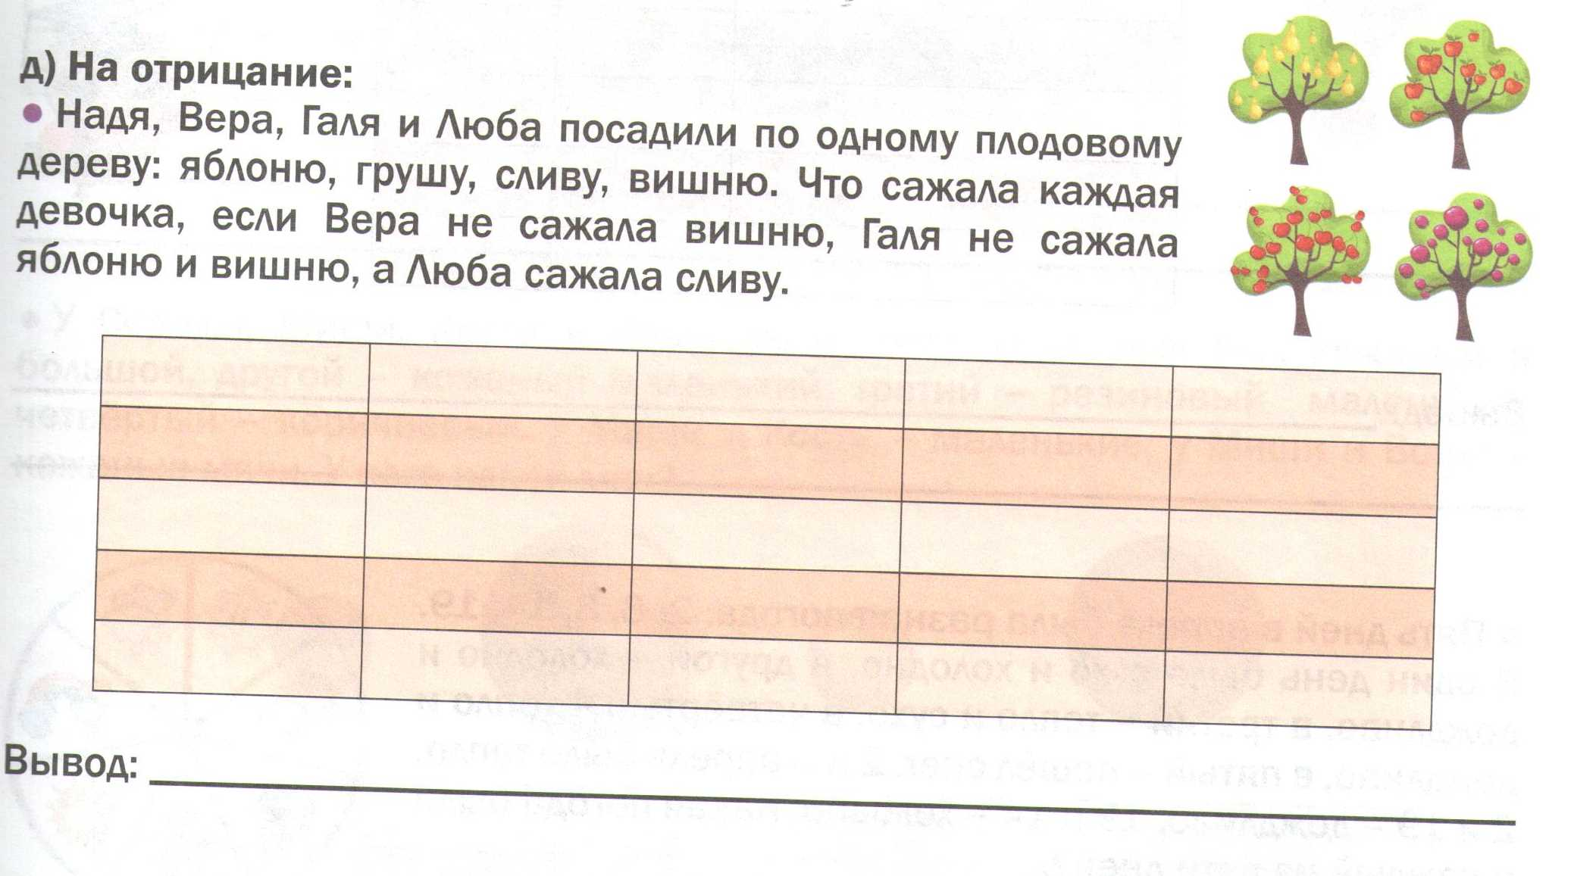
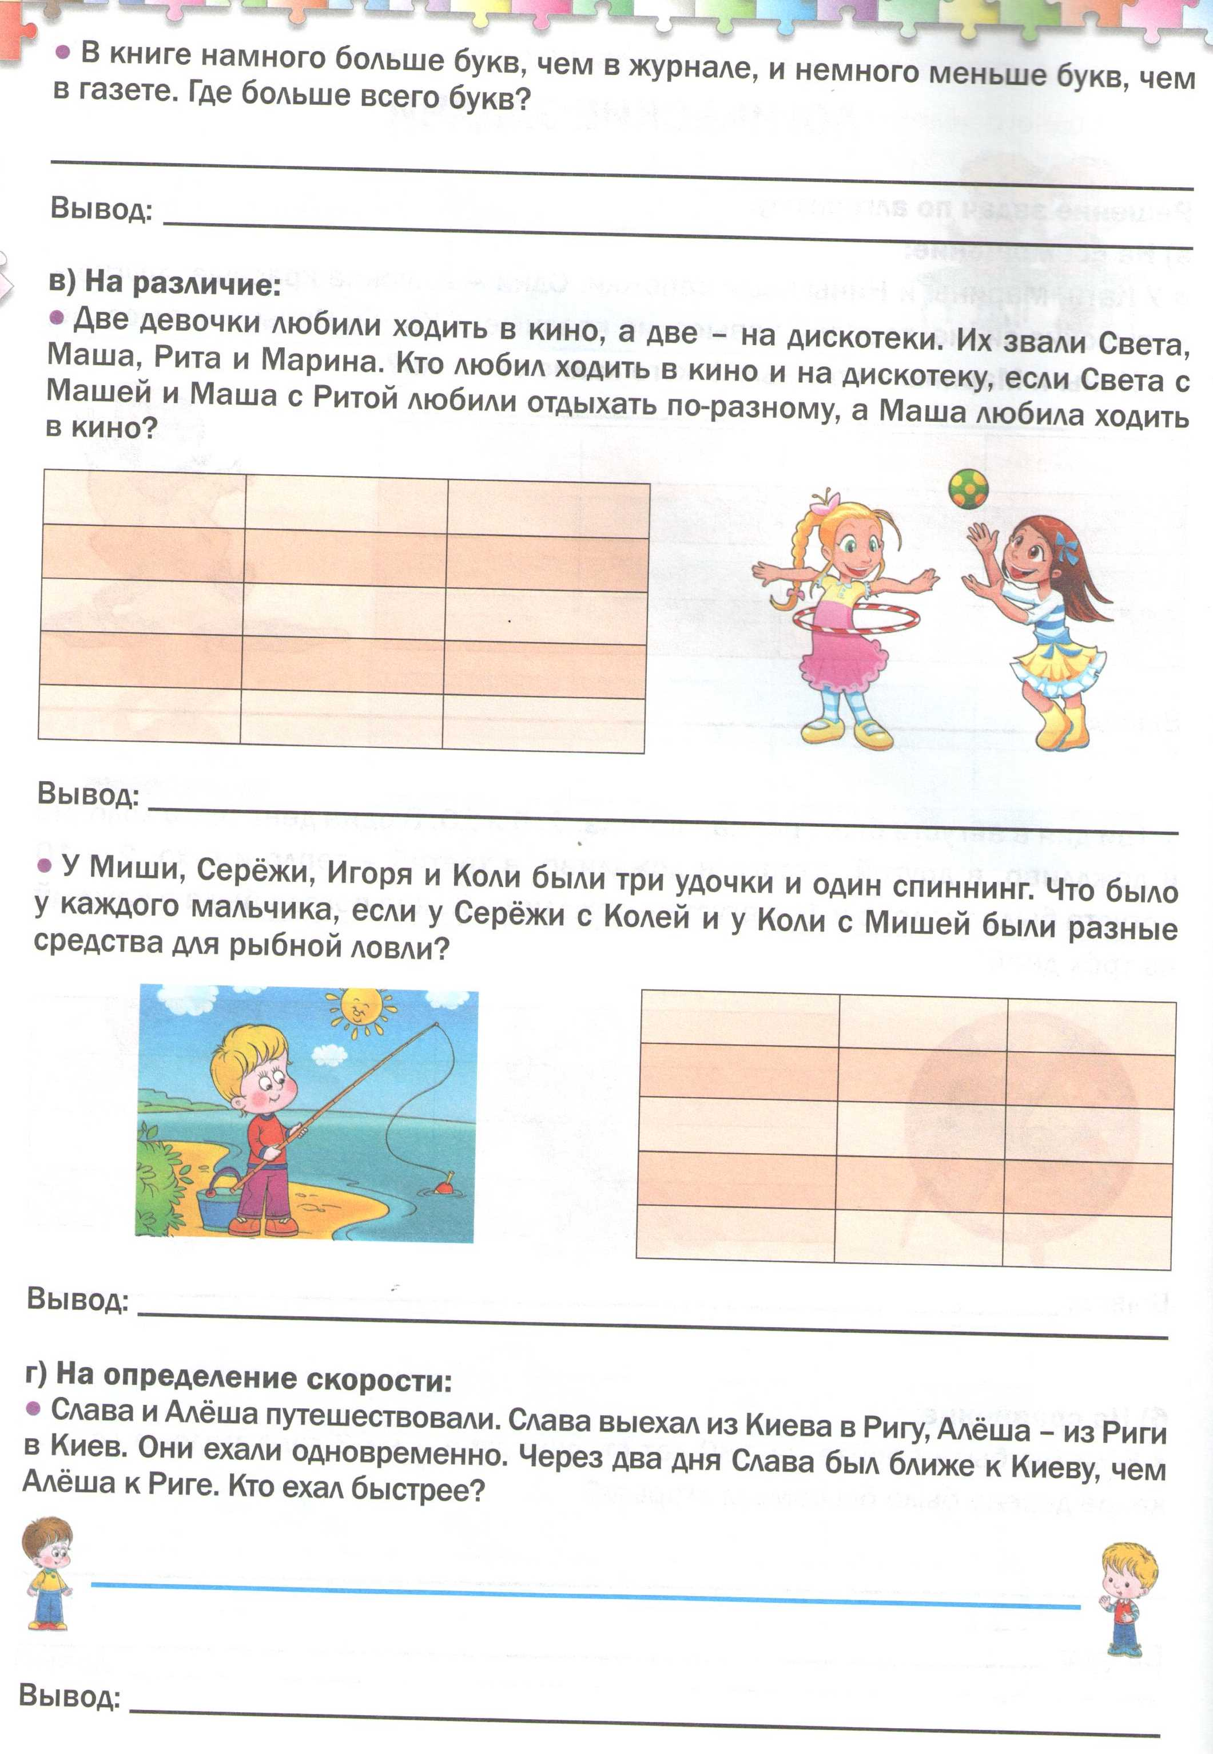

Slide 27
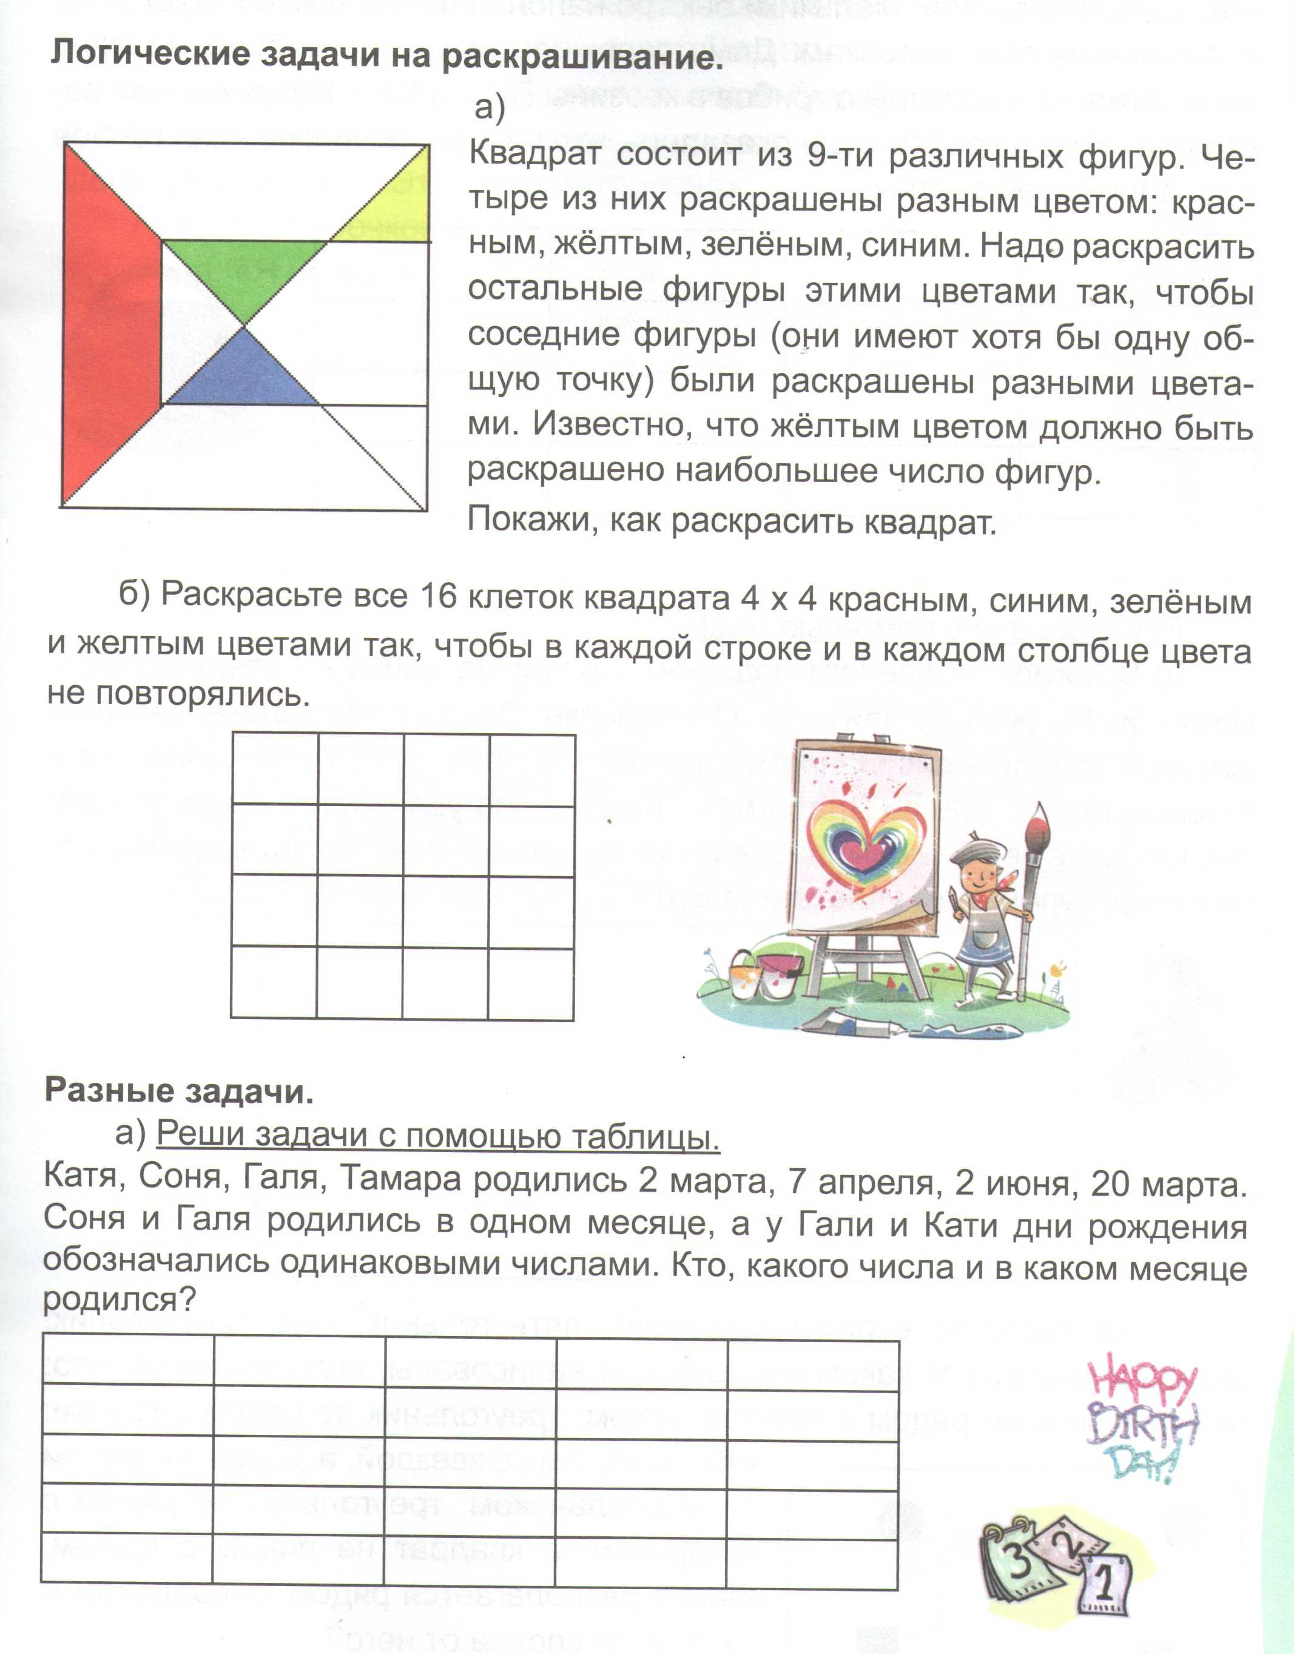
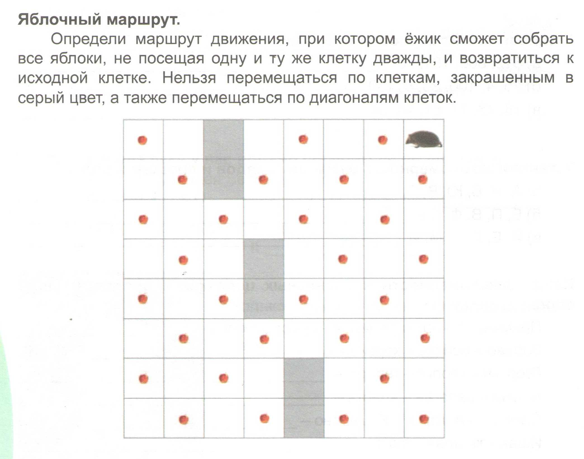

Slide 28
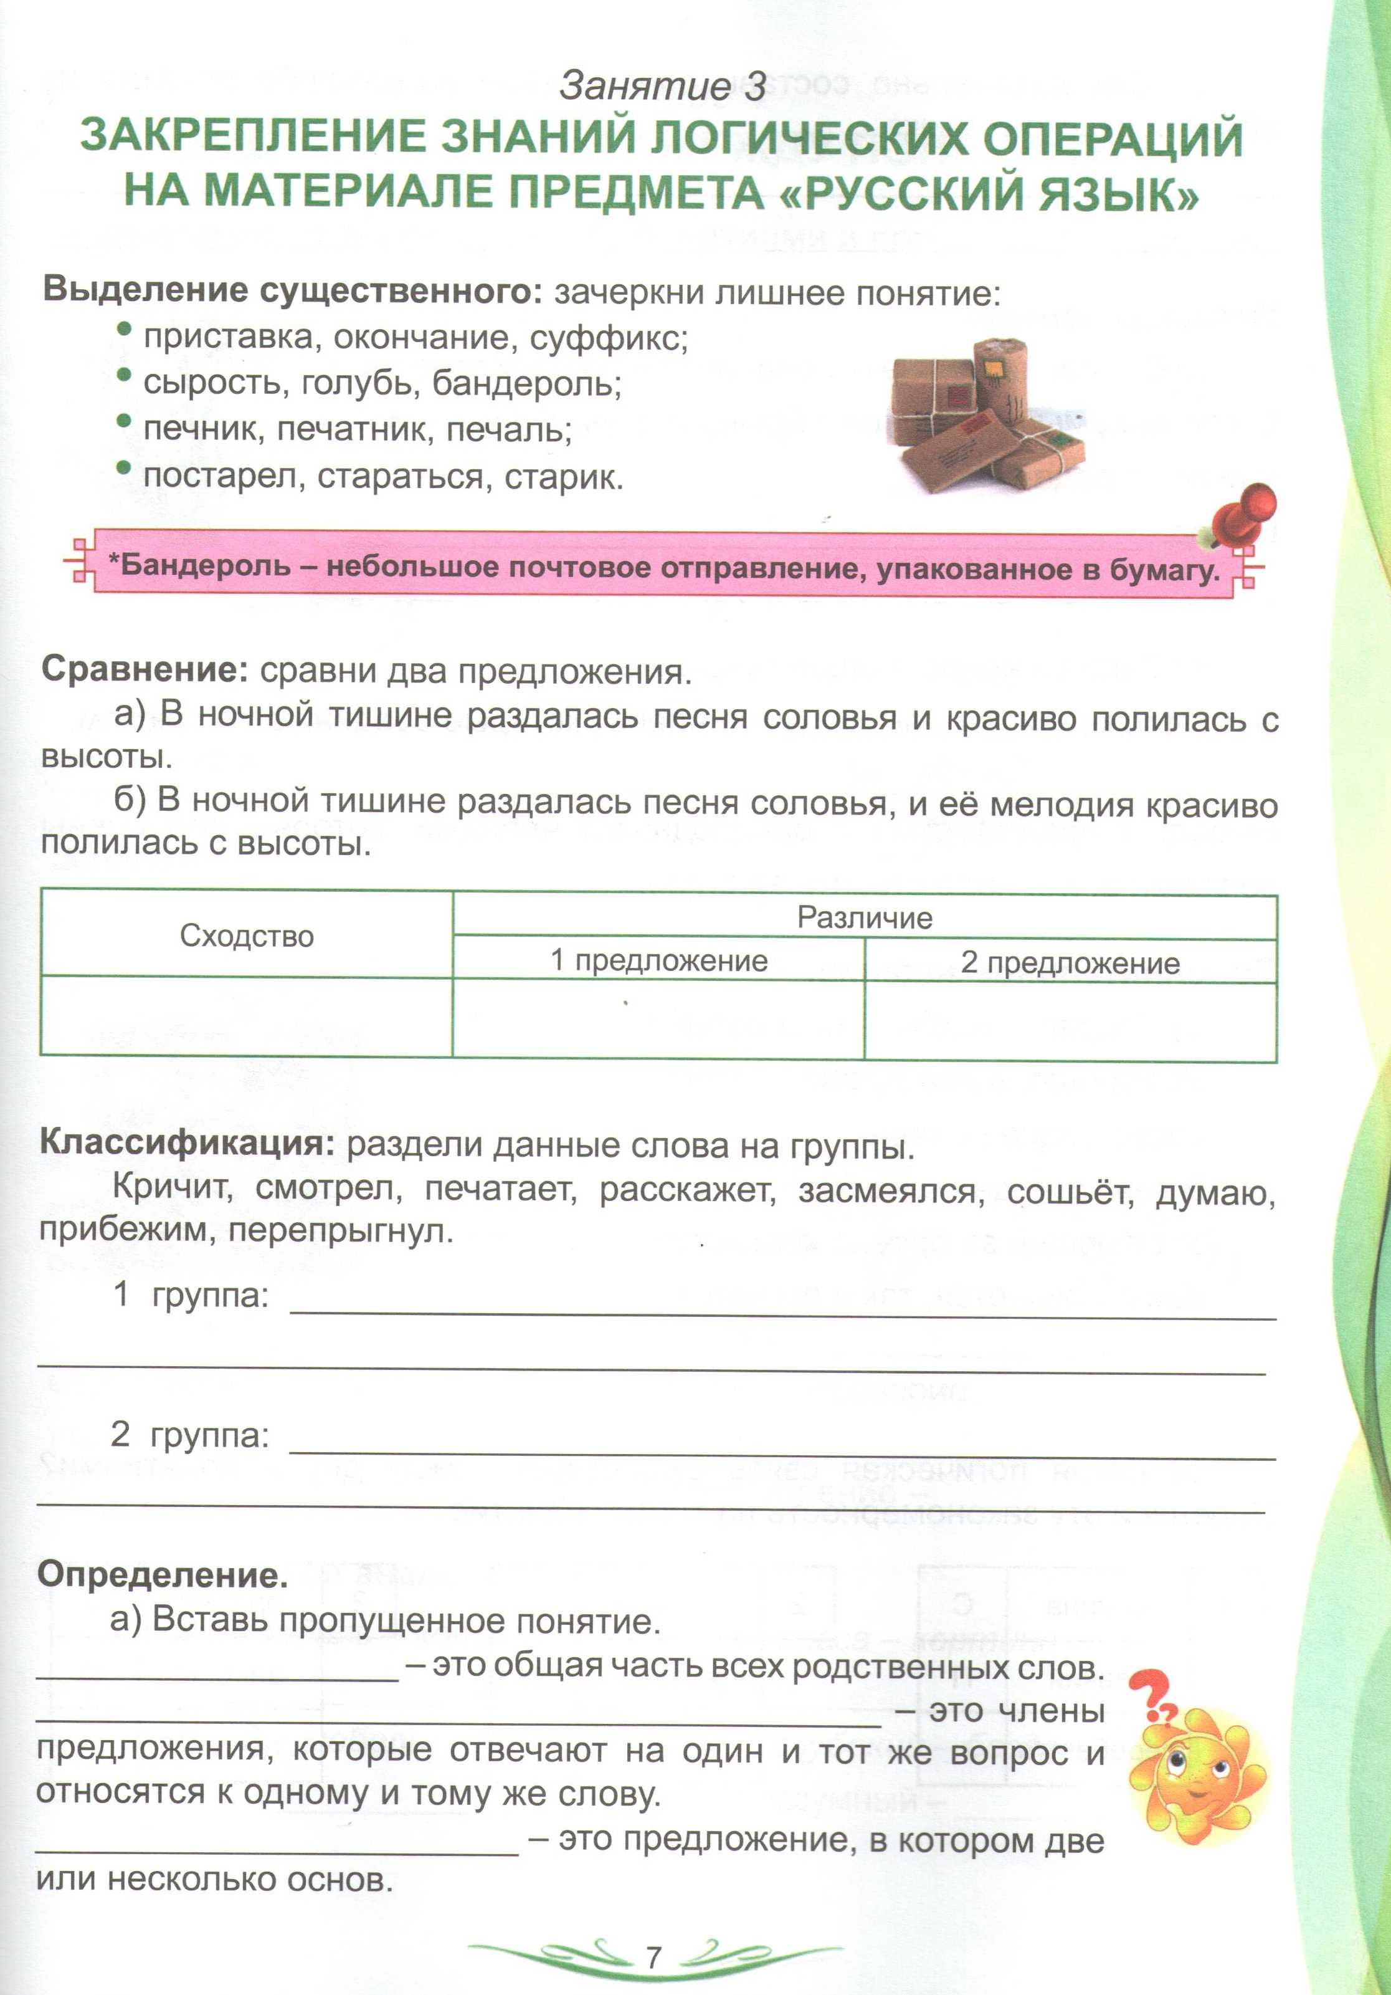
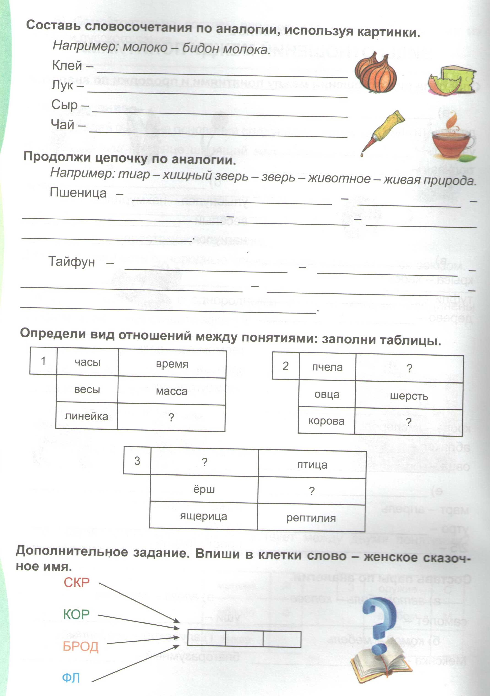

Slide 29
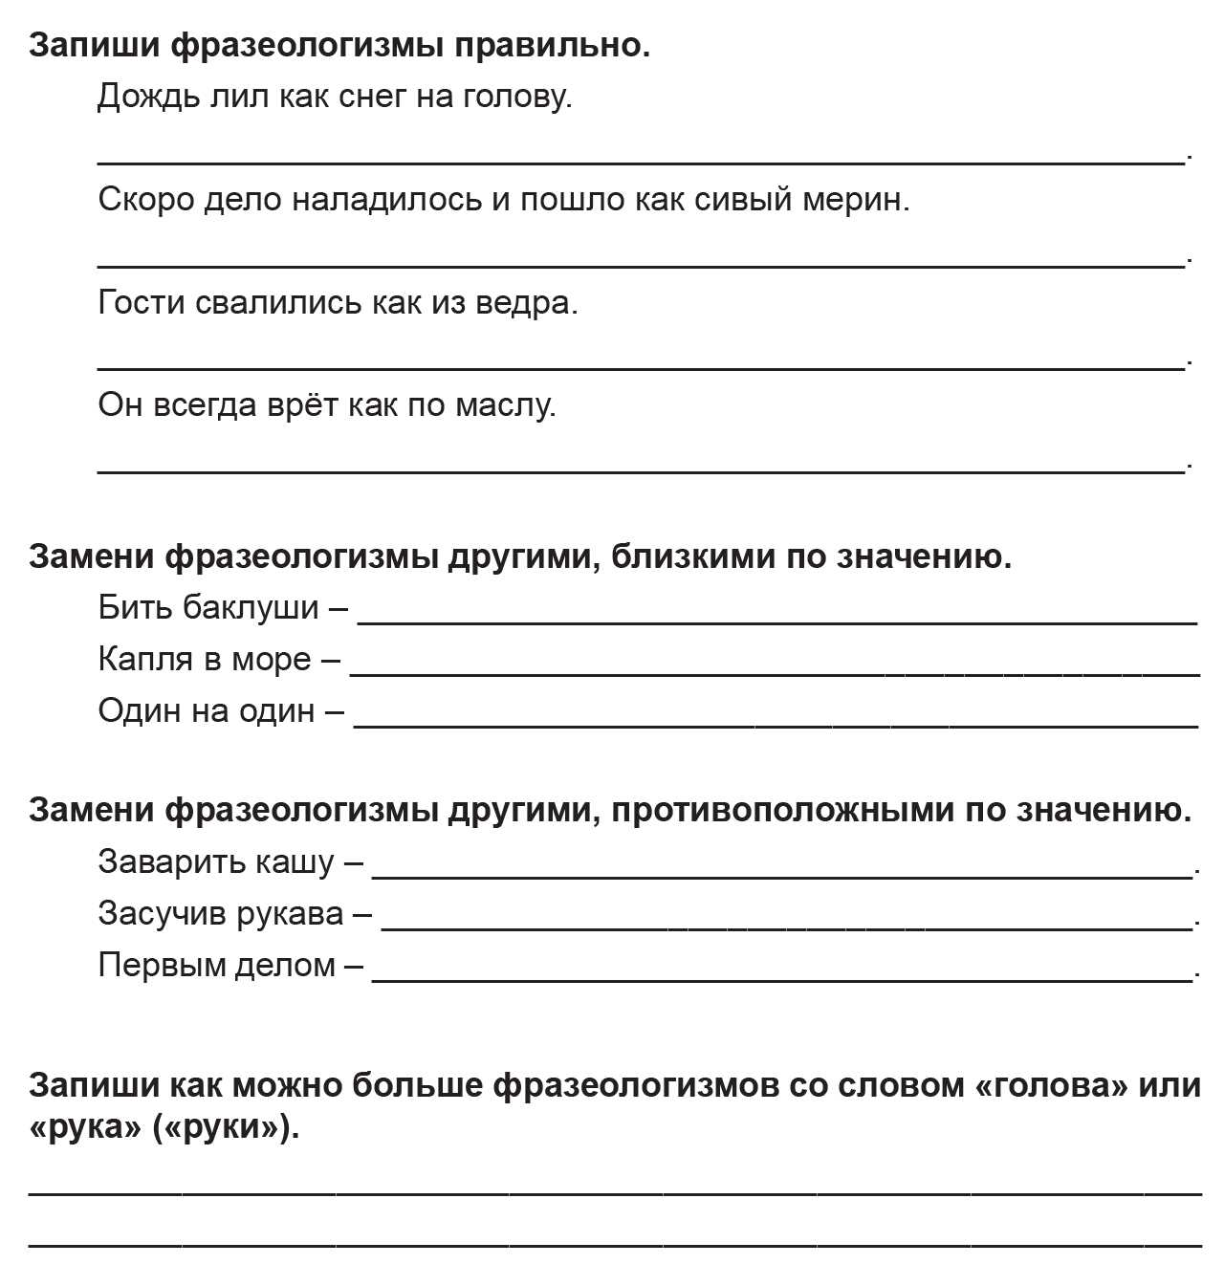

Slide 30
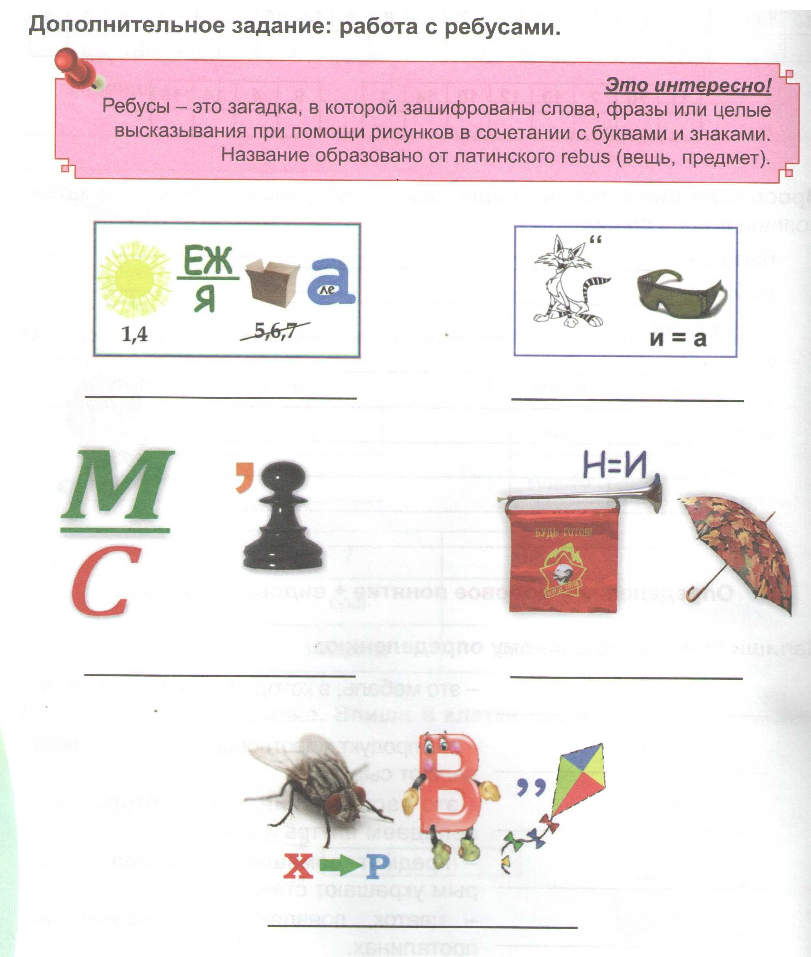
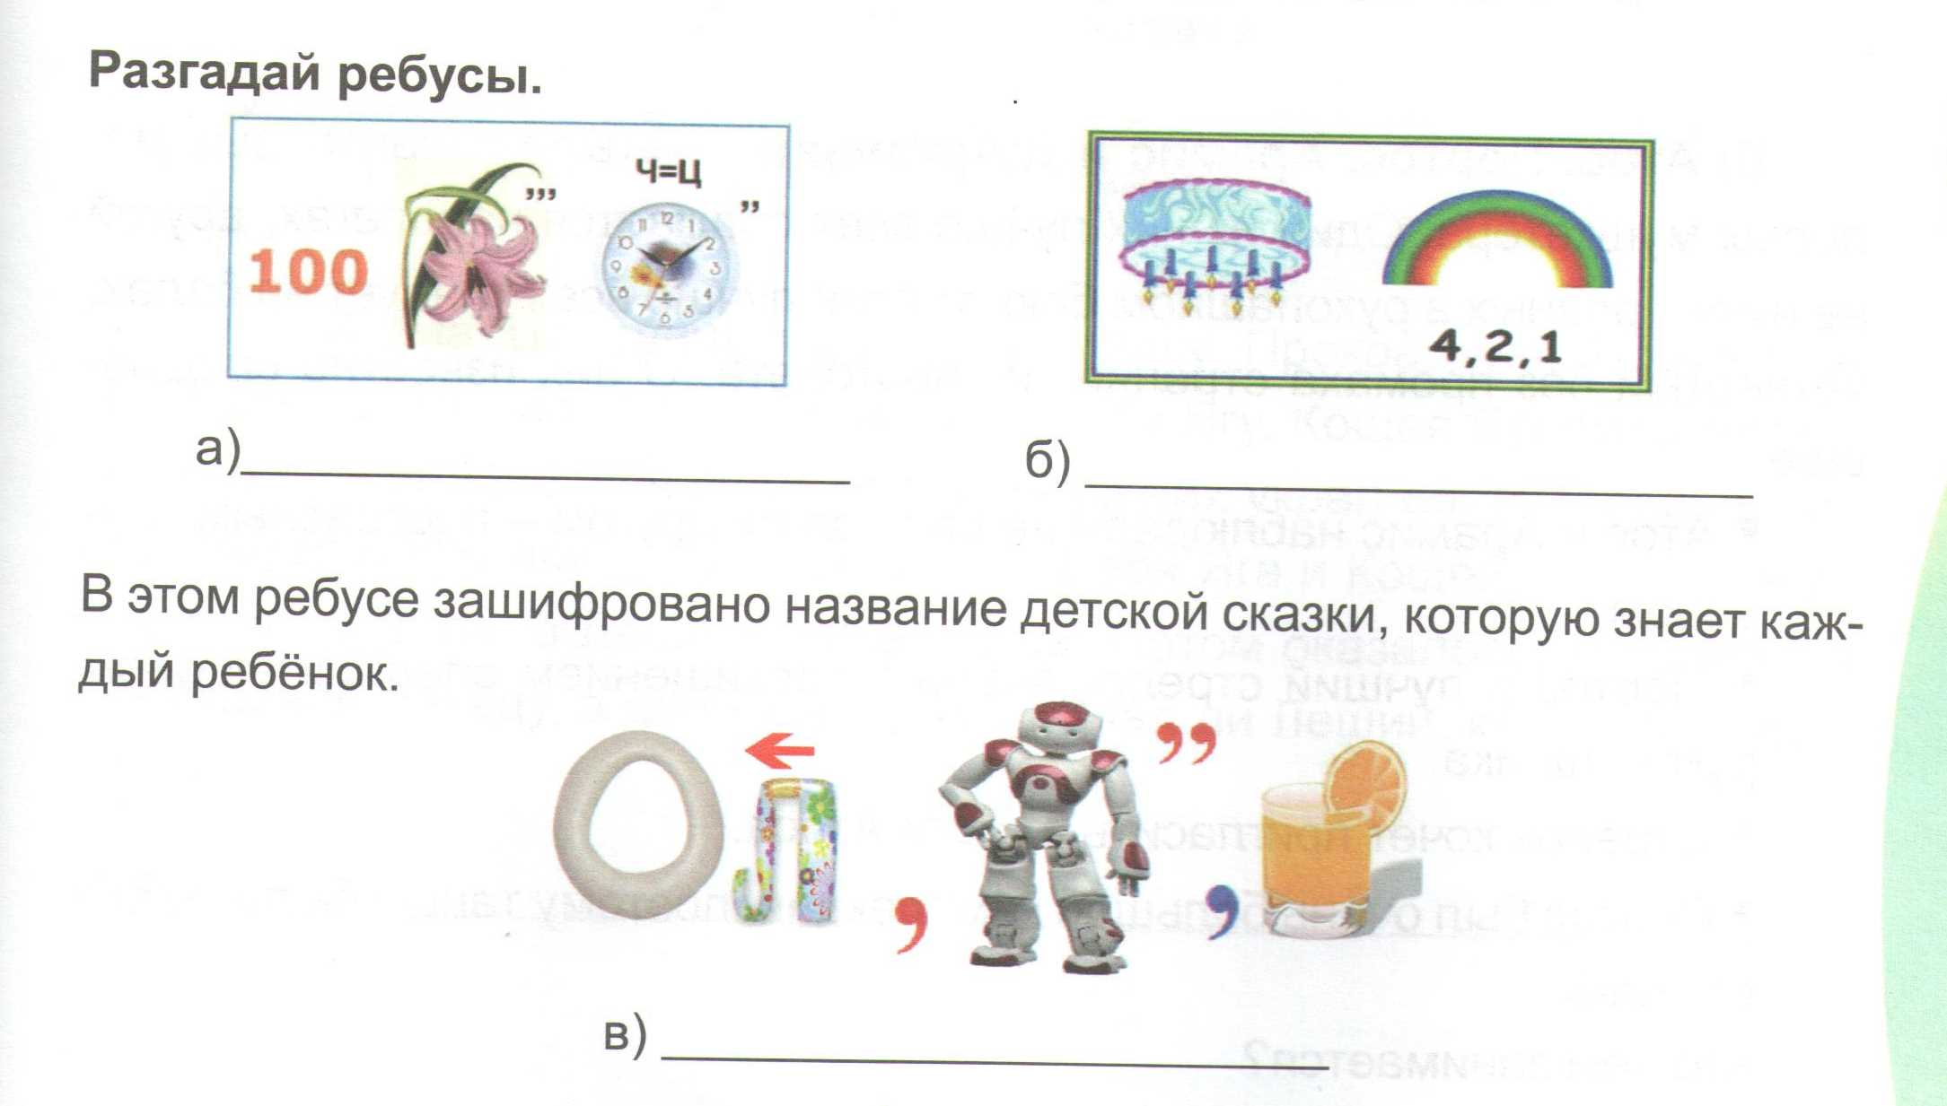
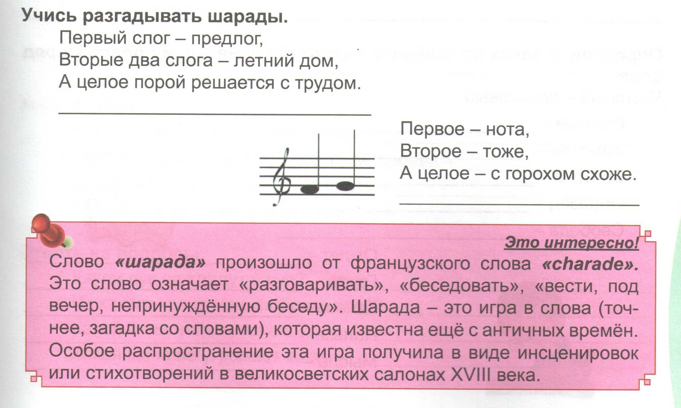

Slide 31
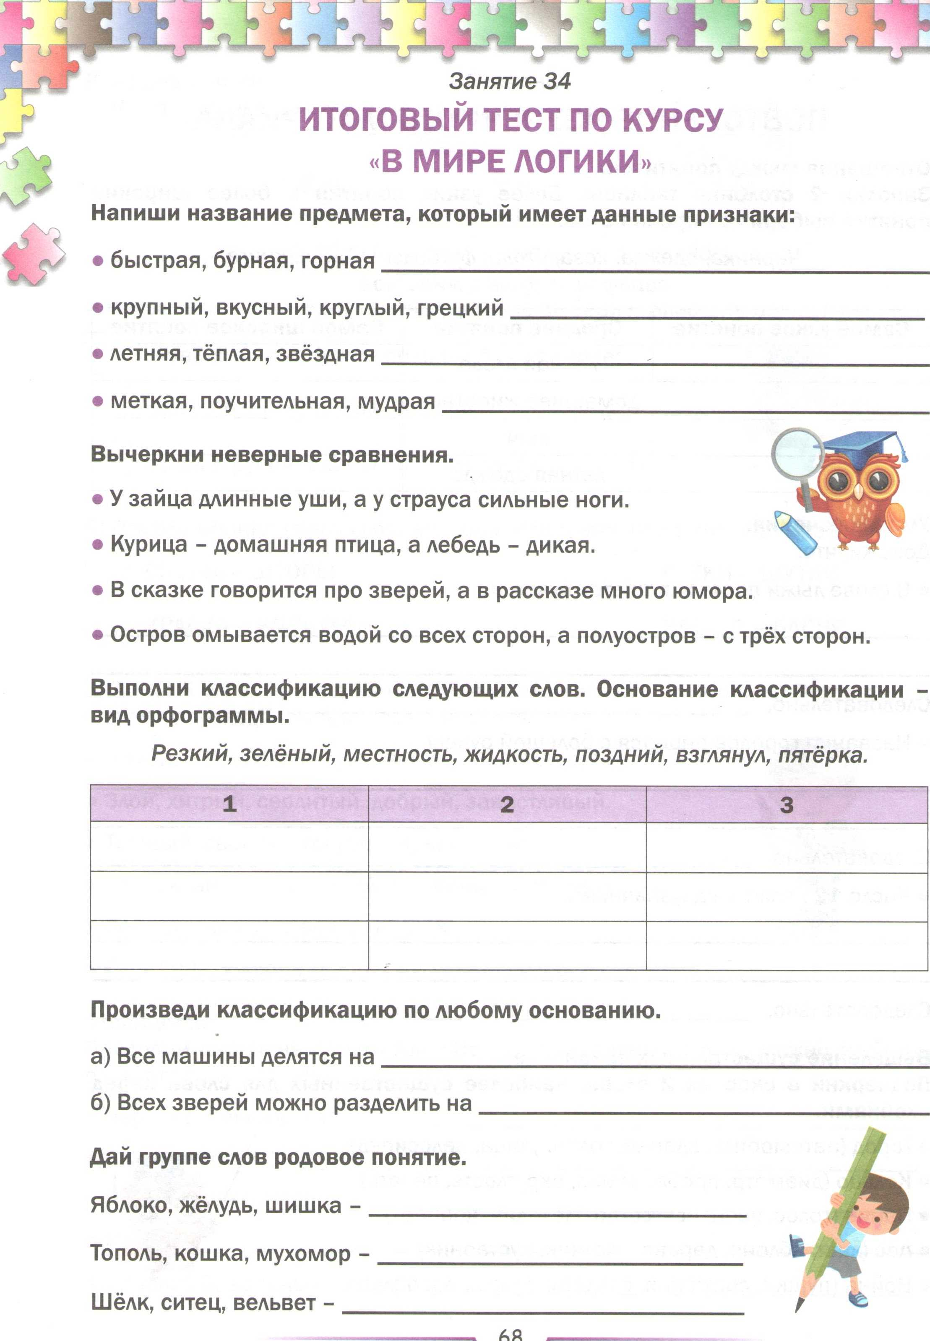

Slide 32
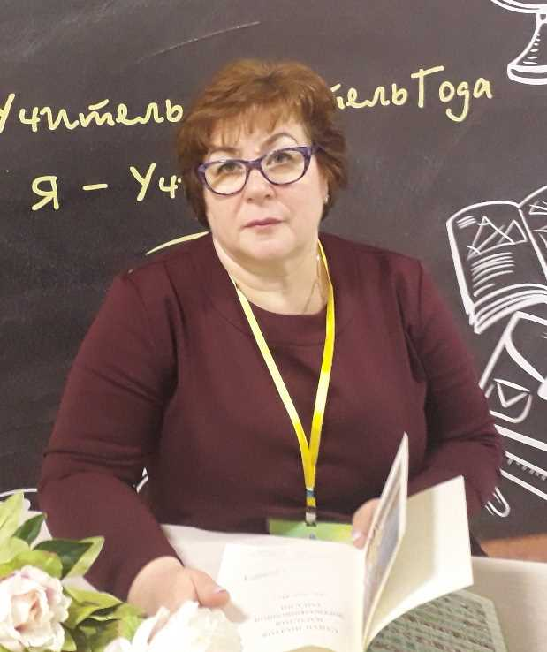
Спасибо за внимание!
Мишина Алевтина Петровна
89053496096
mialp@list.ru

